Slide 1
คำถามพระคัมภีร์ “หนังสือปฐมกาล”
จัดทำโดย...แผนกพระคัมภีร์
ปี ค.ศ.2021
จัดทำ Power Point โดย...มิสธนินท์ธร คำทองสุข โรงเรียนอัสสัมชัญ

Slide 2
1. ในการสร้าง ในวันแรกพระเป็นเจ้าทรงสร้างสิ่งใด (ปฐก.1:3-5)
ก. ความสว่าง - ความมืด
ข. พื้นน้ำ – แผ่นดิน
ค. ดวงอาทิตย์ – ดวงจันทร์
ง. สัตว์น้ำ – สัตว์ปีก
กลางคืน
กลางวัน

Slide 3
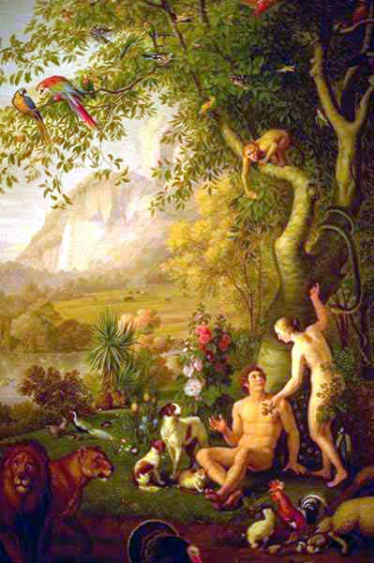
2. สิ่งที่พระเจ้าได้ทรงเนรมิตสร้างในวันที่หก คืออะไร? (ปฐก.1:24-27) ก.มนุษย์ ข.พืชพันธุ์ธัญญาหาร ค. สัตว์ทุกชนิดในแผ่นดินและมนุษย์ ง.ปลาในน้ำและนกในอากาศ

Slide 4
3.มนุษย์แตกต่างจากสิ่งสร้างอื่นๆ อย่างไร (เทียบ ปฐก.1:26-27) ก. มนุษย์มีอำนาจและเป็นนายปกครอง ข. พระเจ้าสร้างมนุษย์ให้เป็นชายและหญิง ค. ให้มนุษย์พูดได้ และเป็นผู้ตั้งชื่อสิ่งสร้างต่างๆ ง. พระเจ้าทรงสร้างมนุษย์ขึ้นตามภาพลักษณ์ของพระองค์

Slide 5
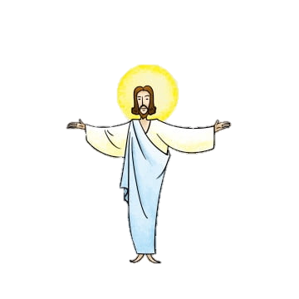
4.พระเจ้าทรงอวยพรวันที่เจ็ดและทรงทำให้วันนั้นเป็นวันศักดิ์สิทธิ์เพราะเหตุใด (ปฐก.2:1-3) ก. เป็นวันที่ต้องถวายของสักการะบูชา ข. ทรงต้องการให้มนุษย์ได้หยุดพักบ้าง ค. ทรงพักจากงานทั้งปวงที่ทรงกระทำในการเนรมิตสร้าง ง. เป็นวันแห่งการเฉลิมฉลองความสำเร็จในการเนรมิตสร้าง

Slide 6
5. พระยาห์เวห์พระเจ้าทรงปลูกสวนขึ้นทางทิศตะวันออกในแคว้น เอเดน และทรงนำมนุษย์ที่ทรงปั้นมาไว้ที่นั่น พระยาห์เวห์พระเจ้าทรงบันดาลให้ต้นไม้ทุกชนิดงอกขึ้นจากดิน ต้นไม้เหล่านี้งดงามชวนมองและมีผลน่ากิน มีต้นไม้แห่งชีวิตต้นหนึ่ง อยู่ที่กลางสวน และมีต้นไม้ ............................... (ปฐก.2:8-9) คำตอบในช่องว่างคือข้อใด ก.แห่งชีวิต ข. แห่งความรู้ดีรู้ชั่ว ค.แห่งความไม่รู้ตาย ง . แห่งความหวัง

Slide 7
จงใส่เครื่องหมาย ✓ หน้าข้อที่ถูก และใส่เครื่อง X หน้าข้อที่ผิด
6.หลังจากที่พระเจ้าทรงสร้างมนุษย์ พระเจ้าทรงอวยพรเขาทั้งสองคนและตรัสว่า “จงมีลูกมาก และทวีจำนวนขึ้นจนเต็มแผ่นดิน จงปกครองแผ่นดิน จงเป็นนายเหนือปลาในทะเล นกในอากาศ และสัตว์ทุกชนิดที่เคลื่อนไหวอยู่บนแผ่นดิน” (ปฐก 1:28)
✓

Slide 8
7 “ท่านกินผลไม้นั้นวันใด ตาของท่านจะเปิดในวันนั้น ท่านจะเป็นเหมือนพระเจ้า” คือรู้ดีรู้ชั่ว” (ปฐก.3:5)
จงใส่เครื่องหมาย ✓ หน้าข้อที่ถูก และใส่เครื่อง X หน้าข้อที่ผิด
✓

Slide 9
จงใส่เครื่องหมาย ✓ หน้าข้อที่ถูก และใส่เครื่อง X หน้าข้อที่ผิด
8.ผลร้ายจากการทำบาปของอาดัมและเอวา ทำให้พวกเขาพากันหลบซ่อนให้พ้นจากพระพักตร์พระยาเวห์พระเจ้า...(ปฐก.3:8)
✓

Slide 10
จงใส่เครื่องหมาย ✓ หน้าข้อที่ถูก และใส่เครื่อง X หน้าข้อที่ผิด
9.เมื่อพระเจ้าทรงถามอาดัมและเอวา ว่าได้กินผลจากต้นไม้ที่พระองค์ทรงห้ามมิให้กินหรือ พวกเขายอมรับว่าตนได้กินผลไม้นั้น (ปฐก.3:12-13)
X

Slide 11
จงใส่เครื่องหมาย ✓ หน้าข้อที่ถูก และใส่เครื่อง X หน้าข้อที่ผิด
10. เมื่อมนุษย์ทำผิด พระเจ้าทรงลงโทษพวกเขา ขับไล่ออกออกจากสวนเอเดน และไม่ทรงเอา ใจใส่มนุษย์อีกเลย (เทียบ ปฐก.3:21)
X

Slide 12
บทเรียนที่ 2 กาอินและอาแบล (ปฐก. 4:1-26)

Slide 13
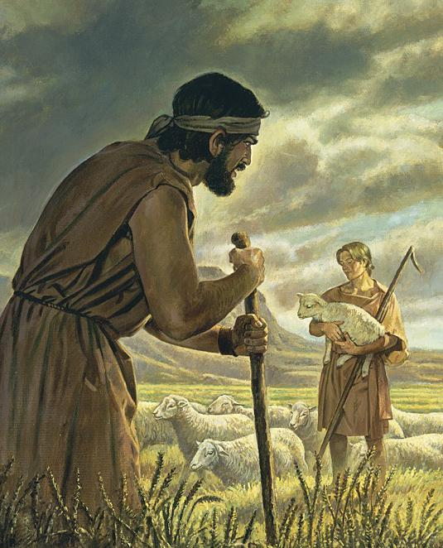
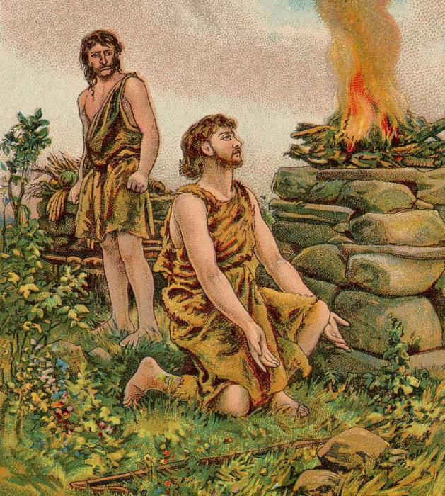
1. อาแบลเป็นคนเพาะปลูก ส่วนกาอินเป็นคนเลี้ยงแกะ (ปฐก.4:2)
ถูกหรือผิด
X

Slide 14
2.วันหนึ่ง กาอินนำผลที่เกิดจากแผ่นดินมาถวายเป็นบูชาแด่พระยาห์เวห์ ส่วนอาแบลนำแกะที่เกิดจากฝูงรุ่นแรกและไขมันแกะมาถวายด้วย พระยาห์เวห์พอพระทัยอาแบลและเครื่องบูชาของเขา แต่ไม่พอพระทัยกาอินและเครื่องบูชาของเขา กาอินโกรธมากหน้าตาบึ้งตึง (ปฐก.4:3-5)
ถูกหรือผิด
✓

Slide 15
3.“ถ้าท่านทำดี ท่านย่อมเงยหน้าขึ้นได้ แต่ถ้าท่านทำไม่ดี บาปกำลังหมอบอยู่ที่ประตู คอยตะครุบตัวท่าน แต่ท่านจะต้องเอาชนะมันให้ได้” (ปฐก. 4:7)
ถูกหรือผิด
✓

Slide 16
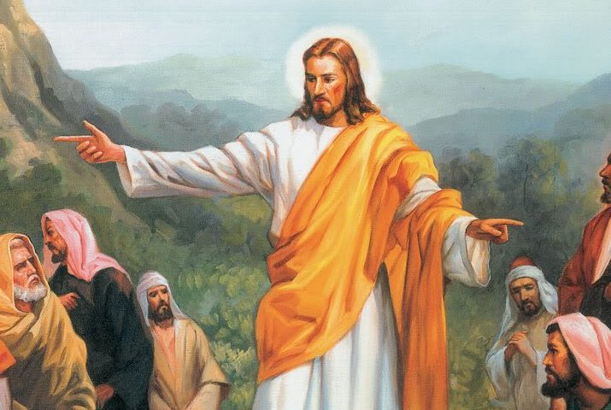
4. พระยาห์เวห์ตรัสถามกาอินว่า “อาแบลน้องชายท่านอยู่ที่ไหน” เขาทูลตอบว่า “ข้าพเจ้าทราบ ข้าพเจ้าเป็นผู้ดูแลน้องหรือ” (ปฐก.4:9)
ถูกหรือผิด
X

Slide 17
5.บัดนี้ท่านจะต้องถูกสาปแช่งให้ออกไปจากแผ่นดินที่อ้าปากรับโลหิตของน้องชายที่ท่านฆ่าเมื่อท่านเพาะปลูกแผ่นดินจะไม่ให้ผลแก่ท่านอีก ท่านจะต้องเร่ร่อนหลบหนีไปบนแผ่นดิน” (ปฐก.4:11-12)
ถูกหรือผิด
✓

Slide 18
6.กาอินทูลพระยาห์เวห์ว่า “โทษของข้าพเจ้าหนักเกินกว่าจะแบกรับได้ ดูซิ วันนี้พระองค์ทรงขับไล่ข้าพเจ้าออกจากแผ่นดินนี้ ข้าพเจ้าต้องหลบซ่อนจากพระพักตร์พระองค์ เร่ร่อนหนีหน้าผู้คนบนแผ่นดิน ใครพบข้าพเจ้าก็จะฆ่าข้าพเจ้า” พระยาห์เวห์ตรัสตอบว่า “ไม่ได้ ใครฆ่ากาอิน จะถูกแก้แค้นเป็นสองเท่า” และพระยาห์เวห์ทรงทำเครื่องหมายไว้ที่ตัวกาอิน เพื่อเตือนคนที่พบไม่ให้ฆ่าเขา (ปฐก. 4:13-15)
ถูกหรือผิด
X

Slide 19
7.กาอินออกไปพ้นพระพักตร์ของพระยาห์เวห์ และอาศัยอยู่ในแผนดินโนด ทางตะวันออกของเอเดน (ปฐก. 4:16)
ถูกหรือผิด
✓

Slide 20
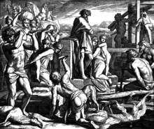
8. กาอิน...ให้กำเนิด เอโนค กาอินสร้างเมืองขึ้น และเรียกเมืองนั้นตามชื่อบุตรของตนว่าเอโนค (ปฐก. 4:17)
ถูกหรือผิด
✓
ภาพของกาอินตั้งเมืองเอโนค

Slide 21
9. อาดัมมีบุตรชาย 3 คน คือ กาอิน อาแบล และเสท (เทียบ ปฐก.4:1-2,25)
ถูกหรือผิด
✓

Slide 22
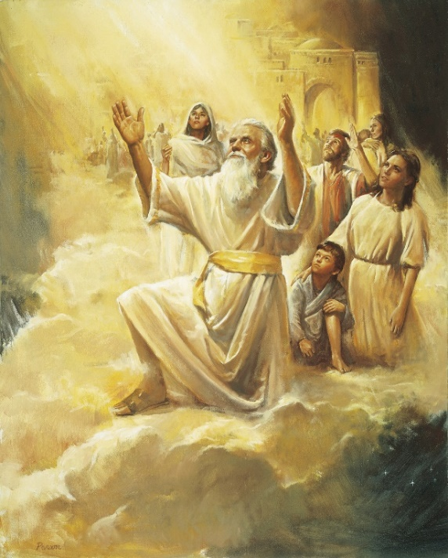
10. เสทมีบุตรชายคนหนึ่งด้วย ซึ่งเขาตั้งชื่อว่าเอโนช (ปฐก. 4:26)
ถูกหรือผิด
✓
เอโนช

Slide 23
บทเรียนที่ 3 : บรรพบุรุษก่อนน้ำวินาศ (ปฐก 5:1-32)

Slide 24
จงเขียนลำดับวงศ์ตระกูลของอาดัม (ปฐก 5:1-32)
อาดัม
เสท
เอโนช
เคนัน
1
2
3
4
มาหะลาเลล
ยาเรด
เอโนด
เมธูเสลาห์
5
6
7
8
ลาเมค
โนอาห์
เชม คาม และยาเฟท
9
10
11

Slide 25
บทเรียนที่ 4 โนอาห์และน้ำวินาศ (ปฐก.6:9–9:17)

Slide 26
จงวงกลมล้อมรอบคำตอบที่ถูกต้อง

Slide 27
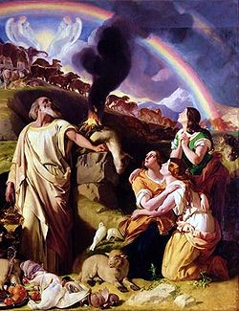
1. โนอาห์เป็นคนดี เป็นคนชอบธรรมในท่ามกลางคนร่วมสมัย เพราะเขาดำเนินชีวิตอย่างไร (ปฐก.6:9)
ก. ตามพระประสงค์ของพระเจ้า
ข. สันโดษแบบฤๅษี ไม่ยุ่งกับคนอื่นๆ
ค. ปฏิบัติตามพระบัญญัติของพระเจ้า
ง. เคารพกฎเกณฑ์และช่วยเหลือผู้อื่น

Slide 28
2.พระเจ้าทรงสั่งให้โนอาห์สร้างเรืออย่างไร (ปฐก.6:14-16) 1) ลำเรือยาวสามร้อยศอก กว้างห้าสิบศอก สูงสามสิบศอก 2) ต่อไม้ให้เว้นช่วงที่ไม้ท้องเรือชนกับไม้ข้างเรือเท่ากับความ หนาไม้ข้างเรือ 3) เอาไม้สนมาต่อเรือใหญ่ลำหนึ่ง ให้มีหลายห้อง เอาชันยาทั้ง ด้านในและด้านนอก 4) ทำหลังคาเรือเว้นช่องว่างไว้หนึ่งศอก ทำทางเข้าไว้ข้างเรือ ให้เรือมีดาดฟ้าสามชั้น ก. ข้อ 1-4 ข. ข้อ 1,3,4 ค. ข้อ 2,3,4 ง. ข้อ 3,4

Slide 29
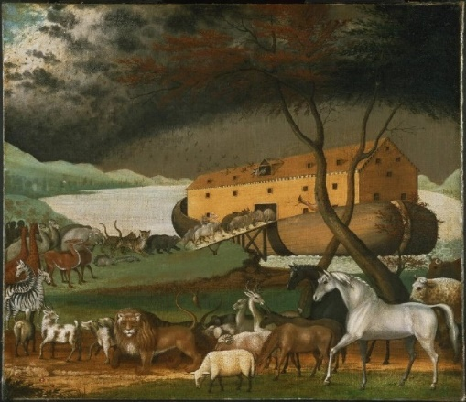
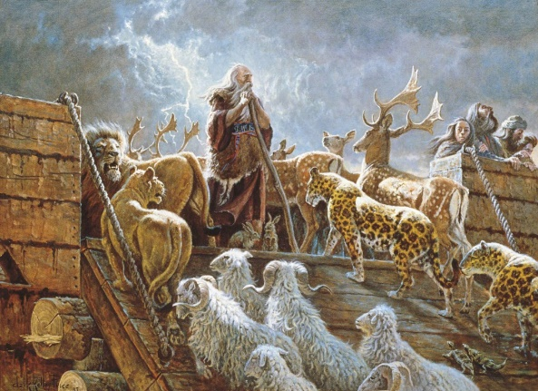
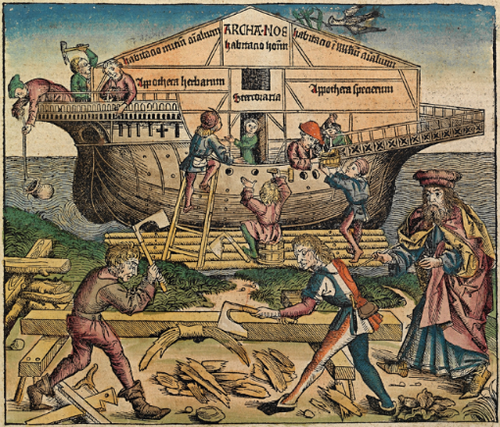
3.พระยาเวห์ได้สั่งให้โนอาห์นำสัตว์ทุกชนิดที่ไม่มีมลทินทั้งตัวผู้และตัวเมียไปด้วยอย่างละกี่คู่ (ปฐก.7:2) ก. 7 คู่ ข. 5 คู่ ค. 3 คู่ ง. 1 คู่

Slide 30
4.ระดับน้ำท่วมสูงแผ่นดินอยู่เป็นเวลากี่วัน (ปฐก.7:24) ก. สี่สิบวัน ข. หนึ่งร้อยห้าสิบวัน ค. หกร้อยหกสิบวัน ง. เจ็ดร้อยเจ็ดสิบเจ็ดวัน

Slide 31
5.ในครั้งแรก โนอาห์ได้ปล่อยสัตว์ชนิดใดออกไปเพื่อจะได้ทราบว่าน้ำลดลงแล้วหรือยัง (ปฐก. 8:6-7) ก. นกพิราบ ข. นกเหยี่ยว ค. นกกา ง. นกฮูก

Slide 32
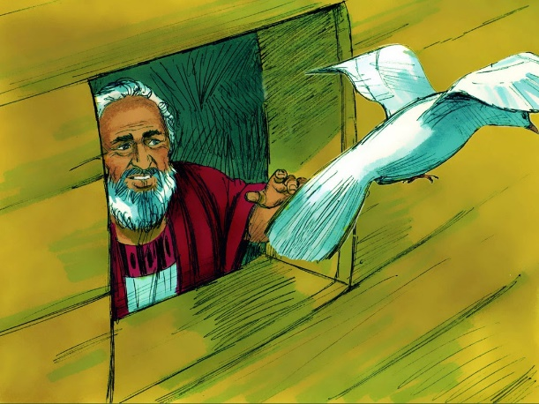
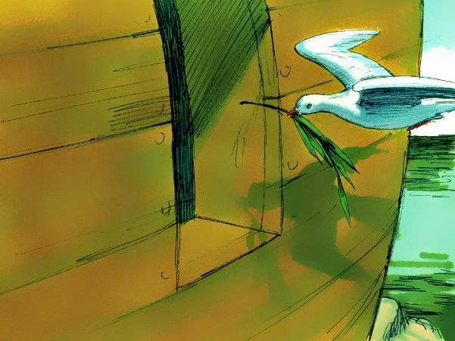
6.เมื่อโนอาห์คอยอยู่อีกเจ็ดวัน จึงปล่อยนกพิราบบินออกไปจากเรืออีก มันได้นำสิ่งใดกลับมาหาเขาด้วย (ปฐก. 8:10-11) ก. ยอดต้นออ ที่มีใบสีเขียว ข. ใบอ่อนของต้นปาล์ม ค. ผลเล็กๆ ของต้นมะเดื่อ ง. คาบใบมะกอกเทศเขียวสดมาด้วย

Slide 33
7.โนอาห์รู้ได้อย่างไรว่าน้ำเริ่มแห้งจากแผ่นดินแล้ว (ปฐก.8:11-14) ก. ทูตสวรรค์มาบอกโนอาห์ในฝัน ข. พระเจ้าทรงตรัสบอกกับโนอาห์เอง ค. ให้เชมเปิดหลังคาเรือดู ก็เห็นว่าแผ่นดินนั้นแห้งสนิท ง. ปล่อยนกพิราบออกไป แล้วมันไม่กลับมาหาเขาอีกเลย

Slide 34
8.โนอาห์สร้างแท่นบูชาสำหรับพระยาห์เวห์ เขาเลือกสิ่งใดมาเผาเป็นเครื่องบูชาบนแท่นนั้น (ปฐก. 8:20) ก. แพะและแกะพันธุ์ดีอย่างละคู่ ข. ผลิตผลในปีแรกที่เก็บเกี่ยวได้ ค. สัตว์และนกที่ไม่มีมลทินแต่ละชนิด ง. นกพิราบและแพะอย่างละคู่ ทั้งเพศผู้และเพศเมีย

Slide 35
9.“สิ่งมีชีวิตที่เคลื่อนไหวทั้งหมดจะเป็นอาหารของท่าน ดังที่เราให้พืชเขียวเป็นอาหารแก่ท่านแล้ว แต่ท่านอย่ากิน...............................................นั้น คือชีวิต...” (ปฐก. 9:3-4) พระเจ้าสั่งไม่ให้โนอาห์กินสิ่งใด ก. เลือดสัตว์ เพราะเลือดนั้นคือชีวิต ข. เนื้อที่มีเลือดติดอยู่เพราะเลือดนั้นคือชีวิต ค. หัวใจของสัตว์ที่มีเลือดเพราะเลือดคือชีวิต ง. ข้อต่อสะโพกของสัตว์ทุกชนิดที่มีเลือดติดอยู่เพราะเลือดคือชีวิต

Slide 36
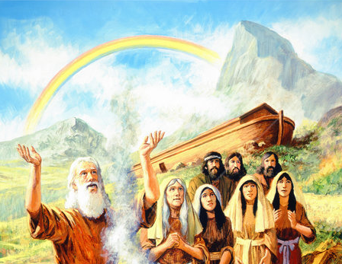
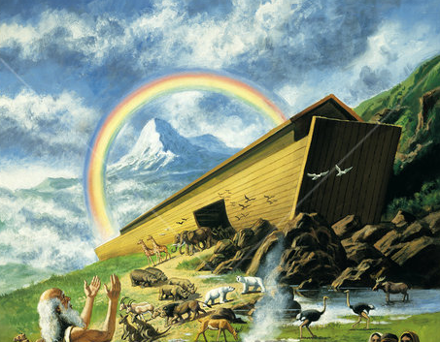
10.พระเจ้าตรัสว่า “นี่คือเครื่องหมายแห่งพันธสัญญาซึ่งเวลานี้เรากำลังทำระหว่างเรากับท่าน และกับบรรดาสิ่งมีชีวิตทั้งหลายที่อยู่กับท่านสืบไปทุกชั่วอายุ...” (ปฐก.9:12-13) พระเจ้าทรงใช้สิ่งใดเป็นเครื่องหมายแห่งพันธสัญญาที่กล่าวถึงนี้ ก. น้ำ ข. รุ้ง ค. เมฆ ง. ฝน

Slide 37
บทเรียนที่ 5 จากน้ำวินาศถึงอับราฮัม (ปฐก 9:18-28 , 10 :1-32 และ11:1-32)

Slide 38
จงวงกลมล้อมรอบคำตอบที่ถูกต้อง

Slide 39
1.บุตรชาย ทั้ง3คนของโนอาห์ มีใครบ้าง (ปฐก.9:18) ก. เชม ฮาม และยาเฟท ข. ซัดรัค เมซัค และอาเบเนโก ค. กาอิน อาแบล และเสท ง. อิสอัค ยาโกบ และเอเซา
เชม ฮาม ยาเฟท

Slide 40
2. โนอาห์เป็นกสิกร และเป็นคนแรกที่ปลูกสวน........... (ปฐก 9:20) ก. กล้วย ข. ผักสีเขียว ค. องุ่น ง. มันฝรั่ง

Slide 41
ก.คูช อียิปต์ พูต และคานาอัน ข.อัชเคนัส รีฟาท และโทการมาห์ ค.เอลีชาห์ ทารชิช คิทธิม โรดานิม ง.โกเมอร์ มาโกก มาดาย ยาวาน ทูบัล เมเชคและทิราส
จงใช้คำตอบต่อไปนี้ตอบข้อ 3 - 6
3. ข้อใดเป็นบุตรของยาเฟท ทั้งหมด (ปฐก 10:2) 4. ข้อใดเป็นบุตรของโกเมอร์ทั้งหมด (ปฐก 10:3) 5. ข้อใดเป็นบุตรของยาวานทั้งหมด (ปฐก 10:4) 6. ข้อใดเป็นบุตรของคามทั้งหมด (ปฐก 10: 6)
ง
ข
ค
ก

Slide 42
7 .นิมโรด ซึ่งเป็นผู้มีอำนาจปกครองแผ่นดินคนแรก เขายังเป็นนายพรานผู้ยิ่งใหญ่เฉพาะพระพักตร์พระยาห์เวห์ จนมีคำพูดว่า “เป็นพรานเก่งกาจเหมือนนิมโรด เฉพาะพระพักตร์ พระยาห์เวห์” (ปฐก 10:8-9) นิมโรด เป็นบุตรของใคร ก. คูช ข.สับเทคา ค. ราอามาห์ ง. เดดาน

Slide 43
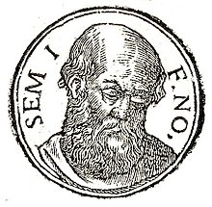
8.เอลาม อัสชูร์ อารปัคชาด ลูด และอารัม บุคคลเหล่านี้เป็นบุตรของใคร (ปฐก 10 :22) ก. ยาเฟท ข. เชม ค. ฮาม และ ง. อียิปต์
เชม

Slide 44
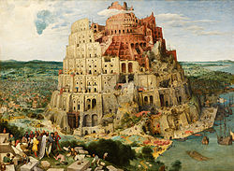
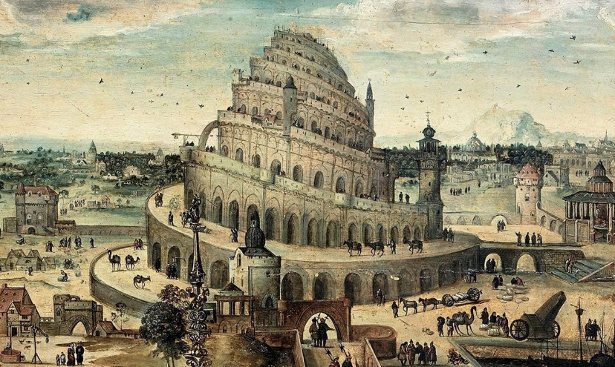
9. พระยาห์เวห์จึงทรงกระทำให้เขากระจัดกระจายจากที่นั่นไปทั่วแผ่นดิน เขาจึงเลิกสร้างเมือง เพราะฉะนั้น เมืองนี้จึงมีชื่อว่า ................... (ปฐก.11:8-9) ก. เชเคม ข.หอทศพล ค. สิโลอัม ง. บาเบล
บาเบล

Slide 45
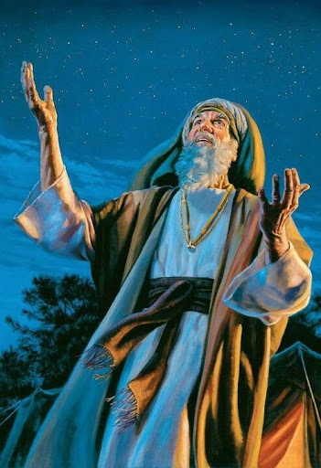
10. ลำดับวงศ์ตระกูลของเทราห์ เทราห์มีบุตรชื่อ................... นาโฮร์ และฮาราน (ปฐก 11:27) คำตอบในช่องว่างคือข้อใด ก. โลท ข. เปเลก ค.อับราม ง.เรอูล
อับราม

Slide 46
บทเรียนที่ 6 : พระเจ้าทรงเรียกอับราม (ปฐก. 12:1-13:18)
การ​เกิด​ของ​อิช​มา​เอล (ปฐก 16:1-16) และการ​เข้า​สุหนัต​เป็น​เครื่อง​หมาย​แห่ง​พันธ​สัญญา (ปฐก 17:1-27)

Slide 47
จงวงกลมล้อมรอบคำตอบที่ถูกต้อง

Slide 48
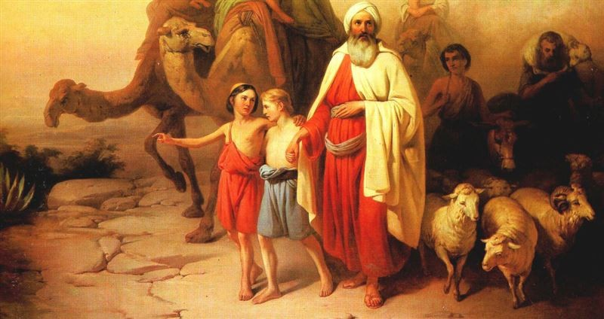
พระ​ยาห์​เวห์​ตรัส​แก่​อับ​ราม​ว่า “จง​ออก​จาก​แผ่น​ดิน​ของ​ท่าน จาก​ญาติพี่น้อง จาก​บ้าน​ของ​บิดา ไป​ยัง​แผ่น​ดิน​ที่​เรา​จะ​ชี้​ให้​ท่าน เรา​จะ​ทำ​ให้​ท่าน​เป็น​ชน​ชาติ​ใหญ่ จะ​อวย​พร​ท่าน จะ​ทำ​ให้​ท่าน​มี​ชื่อเสียง​เลื่องลือ ท่าน​จะ​นำ​พระ​พร​มา​ให้​ผู้อื่น เรา​จะ​อวย​พร​ผู้​ที่​อวย​พร​ท่าน เรา​จะ​สาปแช่ง​ผู้​ที่​สาปแช่ง​ท่าน บรรดา​เผ่าพันธุ์​ทั้งสิ้น​ทั่ว​แผ่น​ดิน จะ​ได้​รับ​พร​เพราะ​ท่าน” อับรามตอบรับอย่างไร (ปฐก.12:1-4 )
ก. ให้พระเจ้าทรงทำพันธสัญญา
ข. ขอเครื่องหมายอัศจรรย์ให้แน่ใจ
ค. ออกเดินทางตามที่พระเจ้าได้ตรัส
ง. ต่อรองขอพาครอบครัวและทาสไปด้วย

Slide 49
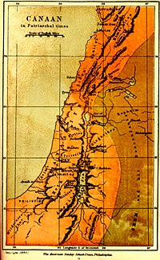
2.อับ​ราม​มี​อายุ​เจ็ดสิบ​ห้า​ปี​เมื่อ​เขา​ออก​จาก​ฮา​ราน ⁵อับ​ราม​พา​นาง​ซา​ราย ภรรยา​ของ​ตน​กับ​โลทบุตร​ของ​น้อง​ชาย​และ​ทรัพย์​สมบัติ​ทั้งหมด​ที่​ได้​สะสม​ไว้ รวม​ทั้ง​บรรดา​ผู้คน​ที่​หา​มา​ได้​ใน​เมือง​ฮา​ราน ออก​เดินทาง​ไป​ยัง​แผ่น​ดิน........................ (ปฐก 12:4-5) ก. ยูดา​ ข. คา​นา​อัน ค. สะมาเรีย ง. เมโสโปเตเมีย
คานาอัน

Slide 50
3. เมื่อเกิด​ความ​ขาดแคลน​อาหาร​ขึ้น​ใน​แผ่น​ดิน อับ​ราม​จึง​ลง​ไป​ที่​ประเทศ​อียิปต์​เพื่อ​อาศัย​อยู่​ที่นั่น เพราะ​ความ​ขาดแคลน​อาหาร​ใน​แผ่น​ดิน​รุนแรง​มาก ขณะที่​กำลังจะ​เข้า​ประเทศ อียิปต์ เขา​บอก​กับ​นาง​ซา​ราย​ภรรยา​ว่า “จง​ฟัง​ฉัน ฉัน​รู้​ว่า​เธอ​เป็น​คน​สวย เมื่อ​ชาว​อียิปต์​เห็น​เธอ เขา​จะ​คิด​ว่า “คน​นี้​เป็น​ภรรยา​ของ​เขา” แล้ว​เขา​จะ​ฆ่า​ฉัน​และ​ไว้​ชีวิต​ของ​เธอ ดังนั้น จง​บอกว่า​........................................................ เพื่อ​เขา​จะ​ปฏิบัติ​ต่อ​ฉัน​อย่าง​ดี​เพราะ​เห็นแก่​เธอ และ​ไว้​ชีวิต​ฉัน​ด้วย​เพราะ​เห็นแก่​เธอ” (ปฐก.12:10-13) ก. เธอ​เป็น​น้องสาว​ของ​ฉัน ข. เธอเป็นเป็นหลานสาวของฉัน ค. เธอเป็นภรรยาของโลทหลานชาย ง.เธอเป็นหญิงคนหนึ่งที่ติดตามมา

Slide 51
4.อับรามได้ขานพระนามพระยาเวห์ที่ใด (ปฐก.12:8,13:3-4) ก.ระหว่างทางที่จะเดินทางไปในประเทศอียิปต์ ข.ในนิมิตที่ตนได้พบพระยาเวห์ที่ใต้ต้นโอ๊กของโมเรห์ ที่เชเคม ค.ที่ดินแดนฮารานบ้านเกิดของตนที่พระยาเวห์ทรงทำพันธสัญญาไว้ ง. ที่เขาเคยตั้งกระโจมระหว่างเบธเอลกับอัย เป็นที่ซึ่ง...ได้สร้างพระแท่นบูชา

Slide 52
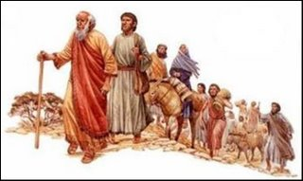
5. เพราะเหตุใดโลทจึงต้องแยกทางกับอับราม (ปฐก.13:5-8) ก. เกิดการกันดารอาหาร ข. พระเจ้าสั่งให้ไปคนละทิศ ข. นางซารายเกิดไม่พอใจโลท ง. คน​เลี้ยง​สัตว์​ของ​อับ​ราม​กับ​ คน​เลี้ยง​สัตว์​ของ​โลท​วิวาท​กัน

Slide 53
6. โลทอาศัยอยู่ท่ามกลางหัวเมืองในลุ่มแม่น้ำจอร์แดน และตั้งกระโจมอยู่ใกล้ชานเมืองใด (ปฐก. 13:12-13) ก. อูร์ ข. ฮาราน ค. โสดม ง. โศอาร์

Slide 54
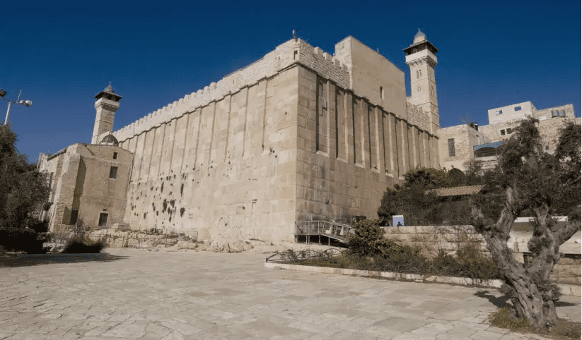
7. อับ​ราม​จึง​ย้าย​ประ​โจม​มา​อาศัย​อยู่​ที่​หมู่​ต้น​โอ๊ก​ของ​มัมเร ที่................... แล้ว​สร้าง​พระ​แท่น​บูชา​ถวาย​แด่​พระ​ยาห์​เวห์​ที่นั่น (ปฐก 13:18) ก. ​เฮ​โบ​รน ข. อูร์ ค. ฮาราน ง. โสดม
เฮโบรน

Slide 55
8. เพราะเหตุใดนางซารายถึงข่มเหงนางฮาการ์จนนางต้องหนีไป (ปฐก.16:4-6) ก. นางซารายอิจฉาที่นางฮาการ์สวย ข. อับรามนอกใจ จนทำให้นางฮาการ์เหยียดหยามนางซาราย ค. อับรามเอาใจนางฮาการ์มากกว่า เขาก็ดูหมิ่นเหยียดหยาม นางซาราย ง. นางฮาการ์รู้ว่าเขาตั้งครรภ์แล้ว เขาก็ดูหมิ่นเหยียดหยาม นางซาราย

Slide 56
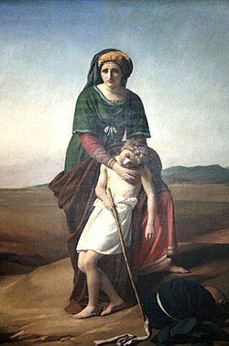
9.“นี่แน่ะ ท่านตั้งครรภ์แล้วจะคลอดบุตรชาย และจะตั้งชื่อเขาว่าอิชมาเอลเพราะพระยาห์เวห์ทรงสดับฟังเสียงร้องทุกข์ของท่าน...” เป็นถ้อยคำที่ทูตสวรรค์พูดกับใคร (ปฐก.16:7-12) ก. โลท ข. อับราม ค. นางซาราย ง. นางฮาการ์
นางฮาการ์และอิชมาเอล บุตรของเธอ

Slide 57
10.บ่อน้ำที่อยู่ระหว่างคาเดชและเบเรด ที่ชื่อว่า “บ่อลาไฮ โรอี” แปลว่าอะไร (ปฐก.16:14) ก. องค์พระผู้เป็นเจ้าของข้าพเจ้า ข. พระยาเวห์ทรงเลียวมองข้าพเจ้า ค. พระผู้ทรงพระชนม์ทรงเห็นข้าพเจ้า ง. ข้าแต่พระยาเวห์ผู้ทรงสรรพานุภาพ

Slide 58
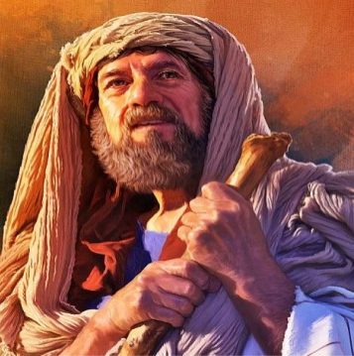
11. พระเจ้าตรัสว่ากับเขาว่า...ท่าน​จะ​ไม่​ชื่อ​ว่า​อับ​ราม​อีก​แล้ว ท่าน​จะ​มี​ชื่อ​ใหม่​ว่า..................(ปฐก 17:5) คำตอบในช่องว่างคือข้อใด ก.อับราฮัม ข.โลท ค.ยาโคบ ง.อาดัม
อับราฮัม

Slide 59
12. พระเจ้า ได้ทรงสั่งให้กระทำพิธีเข้าสุหนัต เพื่อเป็นเครื่องรับรองพันธสัญญาระหว่างพระองค์กับใคร (ปฐก.17:9-10) ก.ยาโคบ ข.โลท ค.อับราฮัม ง.อาดัม

Slide 60
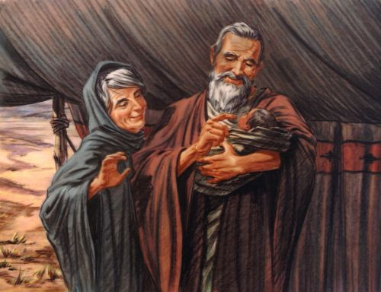
13. พระ​เจ้า​ตรัส​กับ...........................​ว่า “ส่วน​นาง​ซา​ราย ภรรยา​ของ​ท่าน​นั้น ท่าน​อย่า​เรียก​นาง​ว่า​ซา​ราย​อีกแต่​จง​เรียก​ว่า​ซาราห์ (ปฐก.17: 15) คำตอบในช่องว่างคือข้อใด ก.อาดัม ข.โลท ค.ยาโคบ ง.อับราฮัม
นางซาราห์ อับราฮัม

Slide 61
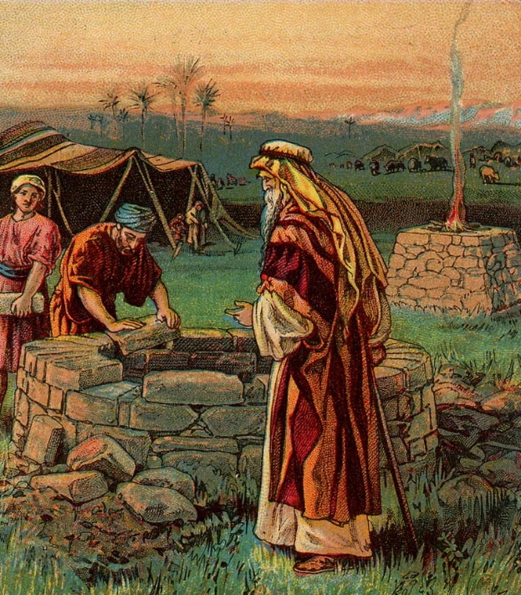
14. พระเจ้าตรัสกับใคร เพื่อให้เขาตั้งชื่อบุตรชายว่า “อิสอัค” (ปฐก.17: 18-19) ก. ฮาการ์ ข.โลท ค. อับราฮัม ง.อาดัม
อิสอัค

Slide 62
15. สำหรับ...............................​นั้น เรา​ฟัง​ท่าน​แล้ว เรา​จะ​อวย​พร​เขา จะ​ทำ​ให้​เขา​มี​ลูก​หลาน​มาก เรา​จะ​ทวี​จำนวน​เขา​ยิ่งๆ ขึ้น เขา​จะ​เป็น​บิดา​ของ​เจ้าชาย​สิบ​สอง​องค์ เรา​จะ​ทำ​ให้​เขา​เป็น​ชน​ชาติ​ใหญ่ (ปฐก 17:20) คำตอบในช่องว่างคือข้อใด ก. อับราฮัม ข. อิสอัค ค. ยาโคบ ง. อิช​มา​เอล

Slide 63
16. อับราฮัมเข้าพิธีสุหนัตในวันเดียวกันกับใคร (ปฐก 17:26) ก. อับราฮัม ข. อิช​มา​เอล ค. ยาโคบ ง. อิสอัค
อับราฮัมเข้าพิธีสุหนัต

Slide 64
บทเรียนที่ 7 : อับราฮัมอ้อนวอนเพื่อเมืองโสโดม (ปฐก. 18:1-19:29)

Slide 65
จงวงกลมล้อมรอบคำตอบที่ถูกต้อง

Slide 66
1.ทูตสวรรค์ของพระเจ้าได้สำแดงตนแก่อับราฮัมที่........................ ขณะนั้นเป็นเวลาแดดร้อนจัดอับราฮัมกำลังนั่งอยู่ที่ประตูกระโจม (ปฐก.18:1) ก. หมู่ต้นโอ๊คของมัมเร ข.บริเวณระเบียงบ้านของอับราฮัม ค. หมู่ต้นโอ๊ค ของเชเคม ง. หมู่ต้นอินทผลัม ของมัมเร

Slide 67
2.เขาพูดว่า “เจ้านายของข้าพเจ้า ถ้าท่านโปรดปรานข้าพเจ้า โปรดอย่าผ่านผู้รับใช้ของท่านไปเลย” คำที่ขีดเส้นใต้หมายถึงใคร และกล่าวกับผู้ใด (ปฐก.18:1-5) ก. โลท – อับราฮัม ข. อับราฮัม – ชายสามคน ค. ทูตสวรรค์ – นางซาราห์ ง. อับราฮัม – กษัตริย์ฟาโรห์
อับราฮัม – ชายสามคน

Slide 68
3.เมื่อชายสามคน ​ถาม​ว่า “นาง​ซา​ราห์ภรรยา​ของ​ท่าน​อยู่​ที่ไหน” อับ​รา​ฮัม​ตอบ​ว่า “นาง​อยู่​ใน​กระโจม” คน​หนึ่ง​จึง​พูด​ว่า “ปี​หน้า เรา​จะ​กลับ​มา​หา​ท่าน​อีก​อย่าง​แน่​นอน นาง​ซา​ราห์​ภรรยา​ของ​ท่าน​จะ​มี​บุตร​ชาย​คน​หนึ่ง” เมื่อนางซาราห์ได้ยินดังนี้ นางมีปฏิกิริยาอย่างไรบ้าง (ปฐก. 18:9-12) ก. กลัว และคิดว่าขอให้สิ่งนี้เกิดขึ้นจริง ข. หัวเราะ และคิดว่าพวกเขาโกหกแน่ๆ ค. กลัว และคิดในใจว่าจะเป็นไปได้อย่างไร ง. หัวเราะอยู่ในใจ และคิดว่าตนแก่เกินจะมีบุตร

Slide 69
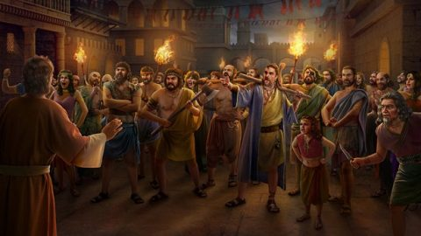
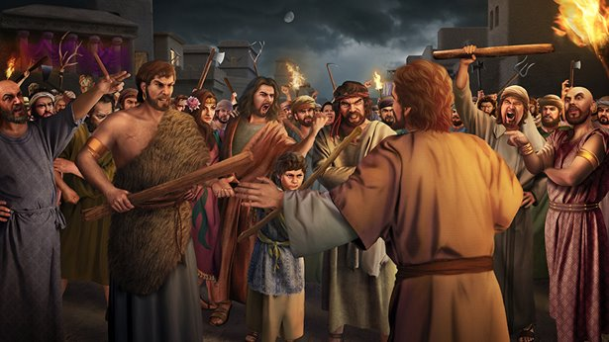
4.พระยาห์เวห์ทรงพระดำริว่า “ควรหรือที่เราจะปิดบังไม่ให้ อับราฮัมรู้ถึงสิ่งที่เราจะกระทำ...” สิ่งที่พระยาเวห์ทรงกระทำ คือสิ่งใด (เทียบ ปฐก.18:16-22) ก. ลงโทษครอบครัวของโลท ข. ให้นางซาราห์มีบุตรชาย ค. ทำลายเมืองโสดมและโกโมราห์ ง. ให้แผ่นดินคานาอันแก่อับราฮัม

Slide 70
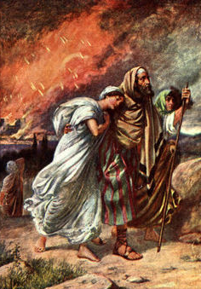
5.อับราฮัมต่อรองขอพระยาเวห์ไม่ให้ทำลายเมืองโสดมและโกโมราห์ ว่าจนสุดท้ายถ้าพบคนชอบธรรมอยู่ในเมืองเพียงกี่คน (เทียบ ปฐก.18:23-32) ก. 20 คน ข. 10 คน ค. 5 คน ง. 1 คน

Slide 71
6.เมื่อทูตสวรรค์สององค์มาถึงเมืองโสโดมในเวลาเย็น โลทกำลังนั่งอยู่ที่ประตูเมืองโสโดม เมื่อโลทเห็นเข้า เขาทำอย่างไร (ปฐก.19:1-2)ก. ลุกขึ้นไปต้อนรับ กราบลงกับพื้นดิน ข. จับตัวและมอบให้ตามที่ประชาชนร้องขอ ค. วิ่งออกจากกระโจมและเชิญเข้ามาข้างใน ง. เชิญเข้าไปในเมือง และจัดงานเลี้ยงต้อนรับ

Slide 72
7.ทูตสวรรค์ทำอย่างไรถึงทำให้ชาวเมืองโสโดมไม่สามารถเข้ามาในบ้านโลทได้ (ปฐก.19:6-11) ก. ใช้แสงสว่างจ้าทำให้ตาบอด ข. ให้ลูกสาวโลทออกไปแทน ค. เลี่ยงหนีออกไปทางหน้าต่าง ง. ให้มีลูกไฟตกลงมาจากฟ้า

Slide 73
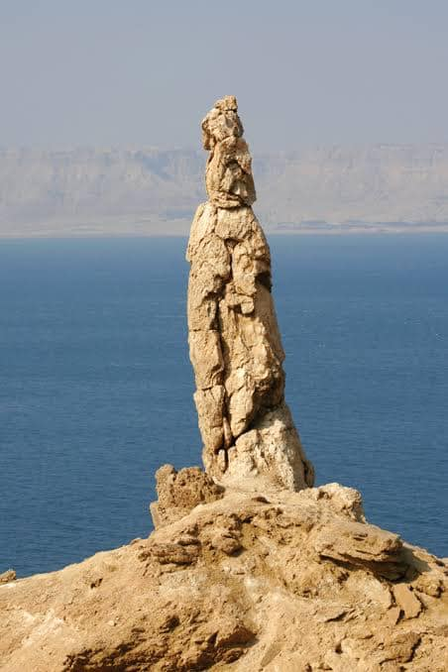
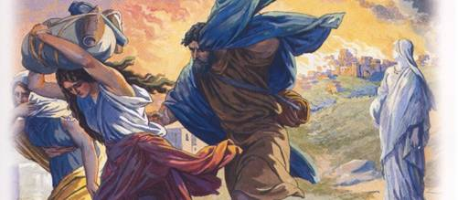
8. ทูตสวรรค์องค์หนึ่งกล่าวว่า “จงหนีให้รอดชีวิต อย่าเหลียวหลังกลับ หรือหยุดในที่ลุ่มแม่น้ำ จงหนีไปที่ภูเขาเถิด มิฉะนั้น ท่านจะถูกทำลายไปด้วย” (ปฐก.19:17) เมื่อภรรยาของโลทหยุดและหันกลับไปมอง เกิดอะไรขึ้นกับนาง (ปฐก.19:25-26) ก. ถูกไฟเผาเป็นเถ้า ข. กลายเป็นเสาเกลือ ค. ถูกสาปเป็นก้อนหิน ง. กลายเป็นคนตาบอด

Slide 74
9.โลทขอทูตสวรรค์ให้ตนและครอบครัวหนีไปยังเมือง.............. ก่อนที่เมืองโสโดมจะถูกทำลาย (ปฐก.19:18-22) ก.ฮาราน ข. เชเคม ค.โศอาร์ ง.เฮโบรน

Slide 75
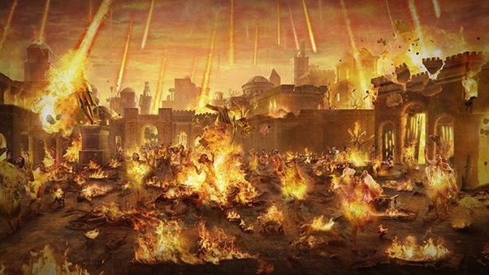
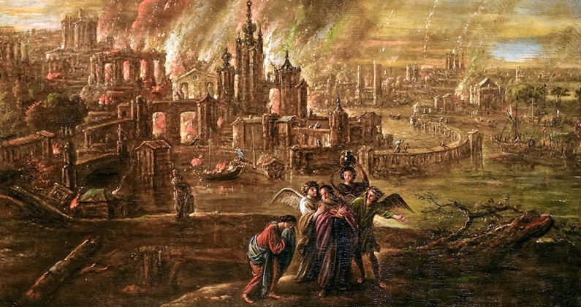
10.พระยาห์เวห์ทรงบันดาลให้........................................ เผาเมืองโสโดมและโกโมราห์ พระองค์ทรงทำลาย สองเมืองนี้ ลุ่มแม่น้ำทั้งหมดพร้อมกับชาวเมืองและพืชต่างๆที่นั่น (ปฐก. 19:24-25) ก. กำมะถันและให้ฟ้าผ่า ข.ฟอสฟอรัสและไฟตกจากฟ้า ค. กำมะถันและดินประสิวตกจากฟ้า ง. กำมะถันและไฟตกจากฟ้า

Slide 76
บทเรียนที่ 8 : กำเนิดของอิสอัค นางฮาการ์และอิชมาเอล อับราฮัมกับอาบีเมเลคที่เบเออร์เชบา(ปฐก. 21:1-34) อับราฮัมพร้อมจะถวายอิสอัคเป็นเครื่องบูชา (ปฐก 22:1-19) ลูกหลานของนาโฮร์ และที่ฝั่งศพบรรพบุรุษ (ปฐก 23:1-20)

Slide 77
จงวงกลมล้อมรอบคำตอบที่ถูกต้อง

Slide 78
1.เมื่อนางซาราห์ให้กำเนิดบุตรชายแก่อับราฮัม เขาตั้งชื่อบุตรว่าอะไร (ปฐก.21:3) ก. อิสอัค ข. ยาโคบ ค. เอซาว ง. อิชมาเอล
นางซาราห์ อับราฮัม มีบุตรชายชื่อ อิสอัค

Slide 79
2.อับราฮัมให้บุตรชายที่เกิดจากนางซาราห์เข้าสุหนัตเมื่ออายุได้กี่วัน (ปฐก.21:4) ก. 3 วัน ข. 8 วัน ค. 30 วัน ง. 40 วัน

Slide 80
3.เมื่อนางซาราห์เห็นบุตรชายของนางฮาการ์กำลังเล่นอยู่กับบุตรของตน นางซาราห์จึงไปบอกให้อับราฮัมทำอย่างไร (ปฐก.21:9-10) ก. แบ่งมรดกให้บุตรชายคนละครึ่ง ข. ให้สองแม่ลูกไปเป็นทาสอยู่กับโลท ค. ให้ไล่นางฮาการ์และบุตรไปอยู่ที่อื่น ง. จับบุตรชายของนางฮาการ์บูชาพระเจ้า
ขับไล่นางฮาการ์และบุตร

Slide 81
4.พระเจ้าตรัสกับอับราฮัมว่า “...เราจะทำให้บุตรของทาสหญิงเป็นชนชาติใหญ่ด้วย เพราะเขาก็เป็นบุตรของท่านเช่นกัน” (ปฐก.21:12-13) คำที่ขีดเส้นใต้หมายถึงใคร ก. อิสอัค ข. ยาโคบ ค. เอซาว ง. อิชมาเอล

Slide 82
5.นางฮาการ์และบุตรชายเร่ร่อนไปถิ่นทุรกันดารเบเออร์เชบา เมื่อน้ำในถุงหนังหมด นางก็ร้องไห้เพราะกลัวเด็กจะตายเพราะไม่มีน้ำให้ดื่ม พระเจ้าทรงช่วยเหลือนางฮาการ์อย่างไร (ปฐก.21:17-19) ก. ให้ทูตสวรรค์มาคอยปกป้องดูแล ข. ดลใจให้นางซาราห์เปลี่ยนใจมารับกลับ ค. สัญญาจะช่วยนางฮาการ์ให้ได้รับมรดก ง. ทูตสวรรค์ของพระเจ้ามาปลอบใจและบันดาลให้เห็นบ่อน้ำ

Slide 83
6. อิชมาเอล บุตรของอับราฮัมกับนางฮาการ์ ได้เติบโตขึ้นเป็นอะไร (ปฐก.21:20) ก. พ่อค้า ข. หัวหน้าชนเผ่า ค. หัวหน้าสมณะ ง. นายพรานผู้ชำนาญ

Slide 84
7.อับราฮัมและกษัตริย์อาบีเมเลค ทั้งสองคนทำพันธสัญญาต่อกันในสถานที่ใด (ปฐก 21:27-31) ก. เบเออร์เชบา ข.ขิดโรน ค. โศอาร์ ง.เฮโบรน

Slide 85
8.พระเจ้าตรัสว่า “จงพาอิสอัคบุตรของท่าน บุตรคนเดียวที่ท่านรัก ไปยังดินแดนโมริยาห์....” เพื่อให้อับราฮัมกระทำสิ่งใด (ปฐก.22:2) ก. ให้ทั้งคู่เห็นอัศจรรย์ของพระเป็นเจ้า ข. ถวายอิสอัคเป็นเครื่องเผาบูชาบนภูเขา ค. ทดลองใจของอับราฮัมและความเชื่อ ของอิสอัค ง. ทำพันธสัญญากับอับราฮัมและลูกหลาน ของเขา

Slide 86
9. อิสอัคพูดกับอับราฮัม บิดาของตนว่า “พ่อครับ” อับราฮัมถามว่า “อะไร หรือลูก” อิสอัคพูดต่อไปว่า “ดูซิ ที่นี่มีไฟและฟืน แต่ลูกแกะที่จะใช้เผาบูชา อยู่ที่ไหน” อับราฮัมตอบว่า “ลูกเอ๋ย....................................................” แล้วทั้งสองคนก็เดินทางต่อไป (ปฐก.22:7-8) คำตอบในช่องว่างคือข้อใด ก. ใจเย็นๆ เดี๋ยวพ่อจะให้คนจัดหามาให้ ข. เดี๋ยวพ่อจะหาลูกแกะจากแถวๆนี้เอง ค. พระเจ้าจะทรงจัดหาลูกแกะสำหรับเผา บูชาให้เอง ง. เมื่อถึงที่เจ้าก็จะทราบเองว่าลูกแกะนั้น จะนำมาจากที่ไหน

Slide 87
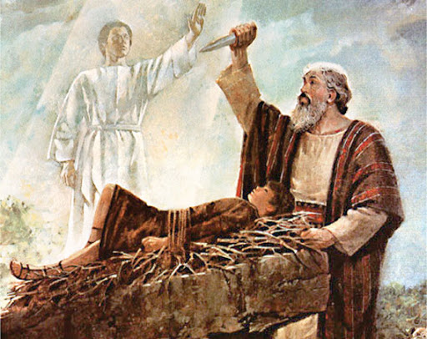
10. เมื่อทูตสวรรค์มาห้ามอับราฮัม และเห็นว่าเขามิได้หวงบุตรคนเดียวของเขาที่จะถวายให้แก่พระเจ้า แสดงให้เห็นว่าอับราฮัมเป็นคนเช่นไร (เทียบ ปฐก.22:12) ก. รู้สึกเกรงกลัวพระเจ้า ข. มีความยำเกรงพระเจ้า ค. นอบน้อมเชื่อฟังในคำสั่ง ง. โอนอ่อนผ่อนตามพระประสงค์

Slide 88
11. อับราฮัมเงยหน้าขึ้น แลเห็นแกะเพศผู้ตัวหนึ่ง เขาของมันติดอยู่ในพุ่มไม้ อับราฮัมจึงไปจับมันมาฆ่าเผาถวายบูชาแทนบุตรชาย อับราฮัมเรียกสถานที่นั้นว่าอะไร (ปฐก.22:13-14) ก. พระยาเวห์ทรงทดลอง ข. ข้าพเจ้าได้เห็นพระเจ้า ค. พระยาห์เวห์ทรงจัดเตรียมไว้ ง. พระเจ้าทรงสดับฟังเสียงข้าพเจ้า

Slide 89
12. ทูตของพระยาห์เวห์จากสวรรค์เรียกอับราฮัมเป็นครั้งที่สองว่า พระยาห์เวห์ตรัส เพราะท่านได้ทำดังนี้ คือมิได้หวงบุตรชายคนเดียวของท่านไว้ เราสาบานต่อเราเองว่า เราอวยพรให้ท่านอย่างมาก จะให้ลูกหลานของท่านทวีจำนวนมากเท่ากับดวงดาวบนท้องฟ้าและเม็ดทรายตามชายทะเล ลูกหลานของท่านจะได้เมืองของศัตรูเป็นกรรมสิทธิ์ ชนทุกชาติบนแผ่นดินจะได้รับพระพรเพราะลูกหลานของท่าน ทั้งนี้ เพราะ.................................” (ปฐก 22: 15-18) คำตอบในช่องว่างคือข้อใด ก. ท่านเชื่อฟังคำสั่งของเรา ข. เพราะท่านสนใจคำสั่งของเรา ค. ท่านไม่ฆ่าบุตรของท่าน ง. ท่านรักลูกชายของท่านมาก

Slide 90
13. อับราฮัมเดินทางกลับไปยังเมืองใด (ปฐก.22:19) ก. เออร์ ข. โศอาห์ ค. โกโมราห์ ง. เบเออร์เชบา

Slide 91
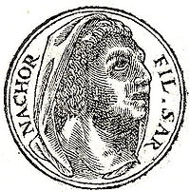
14. น้องชายของอับราฮัม มีชื่อว่าอะไร (ปฐก 22:20) ก.โลท ข. นาโฮร์ ค.ลาบัน ง.โยเซฟ
นาโฮร์

Slide 92
15. อับราฮัมฝังศพนางซาราห์ ภรรยาของตนใน.......................... ตรงข้ามมัมเร คือเฮโบรน ในแผ่นดินคานาอัน (ปฐก 23:19) ก. ถ้ำซึ่งอยู่ในทะเลทราย ข. ถ้ำซึ่งอยู่ในนาของนาโฮร์ ค. ถ้ำซึ่งอยู่ในนาที่มัคเปลาห์ ง. ถ้ำซึ่งอยู่ในนาที่ฮาราน
นางซาราห์เสียชีวิต

Slide 93
บทเรียนที่ 9 : การแต่งงานของอิสอัค (ปฐก 24:1-67) เอซาวและยาโคบและ เอซาวขายสิทธิการเป็น บุตรคนแรกให้ยาโคบ (ปฐก. 25:19-34) อิสอัคที่เมืองเกราร์ (ปฐก 26:1-33)

Slide 94
จงวงกลมล้อมรอบคำตอบที่ถูกต้อง

Slide 95
1.อับราฮัมได้กล่าวข้อความต่อไปนี้กับใคร “จงวางมือที่โคนขาของฉันเถิด ³ฉันจะให้ท่านสาบานต่อพระยาห์เวห์ พระเจ้าแห่งสวรรค์และแผ่นดินว่า แม้ฉันจะอาศัยในหมู่ชาวคานาอัน ท่านก็อย่าเลือกลูกสาวของเขาเป็นภรรยาลูกชายของฉัน ⁴ท่านจงไปยังบ้านเกิดเมืองนอนของฉัน ไปพบญาติของฉัน เพื่อเลือกภรรยาให้อิสอัค ลูกชายของฉัน” (ปฐก 24:1-4) ก. สาวใช้ที่ดูแลทุกอย่างในบ้าน ข. ลาบันผู้ดูแลทรัพย์สมบัติทั้งหมดของเขา ค. โลทหลานชายที่ช่วยดูแลทรัพย์สมบัติทั้งหมดของเขา ง. ผู้รับใช้อาวุโสที่สุดในบ้าน ผู้ดูแลทรัพย์สมบัติทั้งหมดของเขา

Slide 96
2. นางเรเบคาร์เป็นบุตรสาวของใคร (ปฐก 24:15,24) ก. โศหาร์ ข. เบธูเอล ค. ฮาการ์ ง. นาโฮร์

Slide 97
3. อิสอัคอาศัยอยู่ในดินแดนที่มีชื่อว่าอะไร (ปฐก 24:62 ) ก. ฮาราน ข. เนเกบ ค. เฮโบรน ง. เบอร์เออร์เชบา

Slide 98
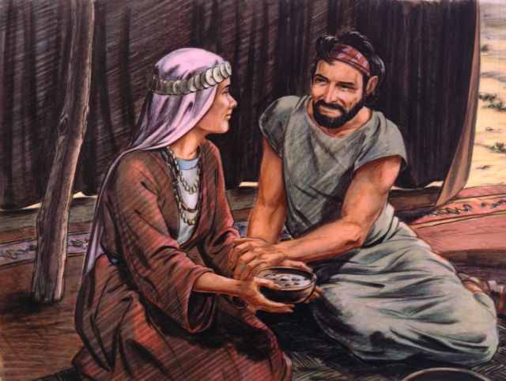
4. อิสอัคได้รับการปลอบใจหลังจากมารดาเสียชีวิตจากเหตุการณ์ใด (ปฐก 24:67) ก. บิดาให้เขาใช้ชีวิตอย่างอิสระ ข.ได้รับทรัพย์สมบัติจากอับราฮัมผู้เป็นบิดา ค. เขาแต่งงานกับเรเบคาห์ และรักนางมาก ง.เขาได้ดูแลรับใช้อับราฮัมผู้เป็นบิดาแทนนางซาราห์

Slide 99
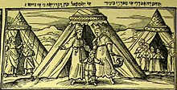
5. “ ศิมราม โยกชาน เมดาน มีเดียน อิชบากและชูอาห์” บุคคลเหล่านี้เป็นบุตรของอับราฮัมกับใคร (ปฐก 25:2) ก.นางเคทูราห์ ข.นางฮาการ์ ค.นางเรเบคาห์ ง.นางมีเรียม

Slide 100
6. อับราฮัมมีอายุ.....................จึงสิ้นชีวิตในวัยชราอันยาวนานและผาสุก ไปรวมอยู่กับบรรดาบรรพบุรุษ อิสอัคและอิชมาเอลบุตรชายฝังเขาไว้ในถ้ำมัคเปลาห์ตรงข้ามมัมเร ในทุ่งนาของเอโฟรน บุตรของ โศหาร์ ชาวฮิตไทต์ อับราฮัมซื้อที่นาผืนนี้จากชาวฮิตไทต์ อับราฮัมและนางซาราห์ ภรรยาถูกฝังไว้ที่นั่น (ปฐก 25:7-10) คำตอบในช่องว่างคือข้อใด ก.หนึ่งร้อยยี่สิบปี ข. หนึ่งร้อยห้าสิบปี ค.หนึ่งร้อยเจ็ดสิบห้าปี ง.สองร้อยปี

Slide 101
7. ลูกหลานของ........................อาศัยอยู่ในเขตแดนระหว่างฮาวิลาห์กับชูร์ ซึ่งอยู่ใกล้ชายแดนอียิปต์ ตามเส้นทางไปยังแคว้นอัสซีเรีย ต่างตั้งกระโจมพำนักอยู่ต่อหน้าบรรดาพี่น้องของตน (ปฐก 25:18) ก. เคทูราห์ ข. อิชมาเอล ค. เรเบคาห์ ง. นาโฮร์

Slide 102
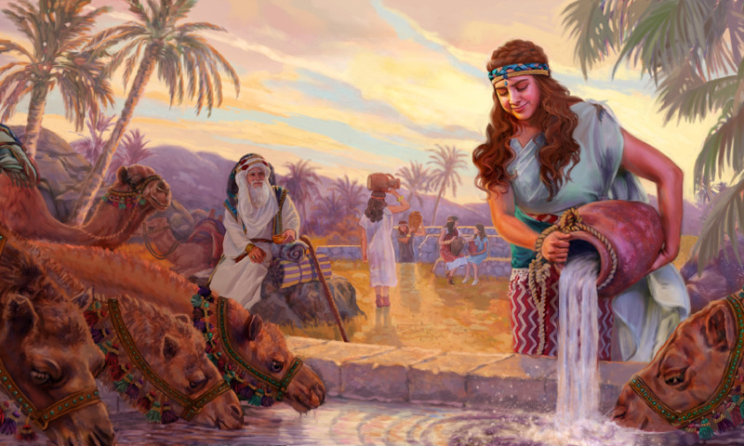
8. แต่บุตรแฝดในครรภ์ดิ้นเบียดกัน นางจึงพูดว่า “ถ้าจะต้องเป็นดังนี้ ฉันจะมีชีวิตอยู่ต่อไปทำไม” ใครเป็นคนพูดประโยคนี้ ปฐก.25:21-22) ก. ฮาการ์ ข. ซาราย ค. เรเบคาห์ ง. ภรรยาเอซาว
เรเบคาห์

Slide 103
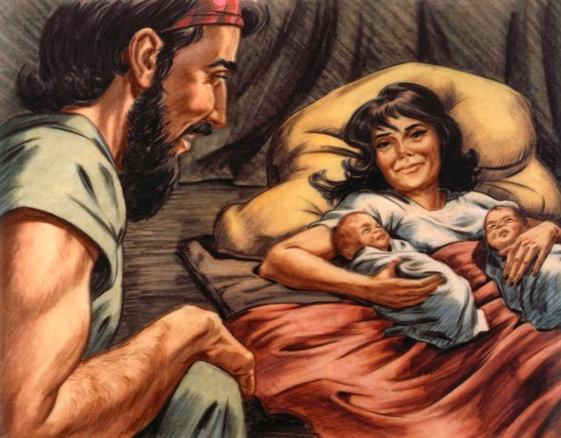
9.“ชนสองชาติอยู่ในครรภ์ของท่าน ประชากรสองชาติที่เป็นอริกันจะออกมาจากท่าน ชนชาติหนึ่งจะมีอำนาจมากกว่าอีกชนชาติหนึ่ง และคนพี่จะรับใช้คนน้อง” คำทำนายนี้หมายถึงใคร (ปฐก. 25:23-28) ก. กาอิน – อาแบล ข. เอซาว – ยาโคบ ค. อิสอัค – อิชมาแอล ง. โยเซฟ – เบนยามิน

Slide 104
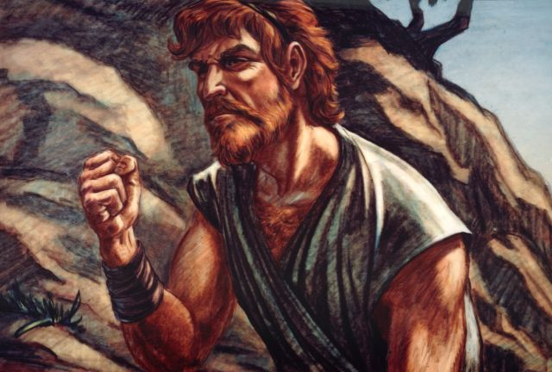
10.คนแรกที่ออกมามีผิวแดง มีขนปกคลุมอยู่ทั้งตัว จึงได้ชื่อว่า... (ปฐก.25:25) ก. อิสอัค ข. ยาโคบ ค. เอซาว ง. อิชมาแอล
เอซาว

Slide 105
11. “เป็นคนสงบเสงี่ยม ชอบอยู่ในกระโจม” หมายถึงใคร (ปฐก.25:27) ก. อิสอัค ข. ยาโคบ ค. เอซาว ง. อิชมาแอล

Slide 106
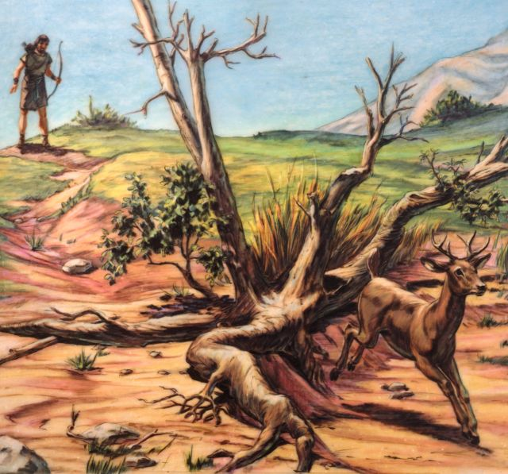
12.อิสอัครักเอซาวมากกว่ายาโคบเพราะอะไร (ปฐก.25:28) ก. เอซาวรูปร่างดีกว่ายาโคบ ข. เอซาวมักจะหาของดีๆ มาให้ ค. ชอบกินผลไม้ที่เอซาวหามาให้ ง. ชอบกินเนื้อสัตว์ที่เอซาวล่ามาให้
เอซาวล่าสัตว์

Slide 107
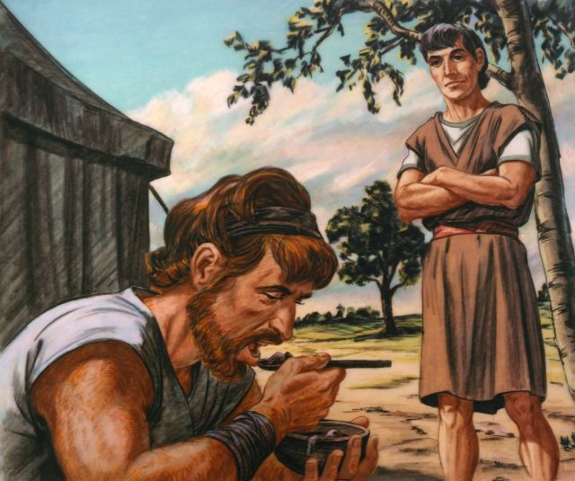
13.เอซาวขายสิทธิบุตรคนแรกของตนแก่ยาโคบกับสิ่งใด (ปฐก.25:29-34) ก. ขนมปัง - แกงถั่ว ข. ขนมปัง - แกงเนื้อ ค. เนื้อสัตว์ - แกงถั่ว ง. แกงสีแดง – เนื้อสัตว์

Slide 108
อิสอัคที่เมืองเกราร์ (ปฐก 26: 1-4) เกิดความขาดแคลนอาหารขึ้นอีกครั้งหนึ่งในแผ่นดิน ต่างจากครั้งแรกซึ่งเกิดขึ้นในสมัยของอับราฮัม อิสอัคไปเฝ้า.....14..... กษัตริย์ชาวฟีลิสเตียที่เมืองเกราร์ พระยาห์เวห์ทรงสำแดงพระองค์แก่อิสอัค ตรัสว่า “อย่าลงไปอียิปต์ จงอยู่ในแผ่นดินที่เราจะบอกท่าน จงอยู่ในแผ่นดินนี้ เราจะอยู่กับท่านและอวยพรท่าน เพราะเราจะยกดินแดนทั้งหมดนี้ให้ท่านและลูกหลานของท่าน เราจะรักษาคำสาบานที่เราให้ไว้แก่.......15....... บิดาของท่าน เราจะให้ท่านมีลูกหลานมากดุจดวงดาวในท้องฟ้า และเราจะมอบดินแดนทั้งหมดนี้ให้ลูกหลาน ชนทุกชาติบนแผ่นดินจะรับพรเพราะลูกหลานของท่าน
จงใช้คำตอบต่อไปนี้ ตอบข้อ 14 –15
ก.อับราฮัม ข.เบธูเอล ค.อาบีเมเลค ง. โนอาห์
ค
ก

Slide 109
บทเรียนที่ 10 ยาโคบหลอกลวงอิสอัคเพื่อรับพร ปฐก. 27:1-45) ความฝันของยาโคบ (ปฐก. 28:1-22, 29:1-30:24)

Slide 110
จงวงกลมล้อมรอบคำตอบที่ถูกต้อง

Slide 111
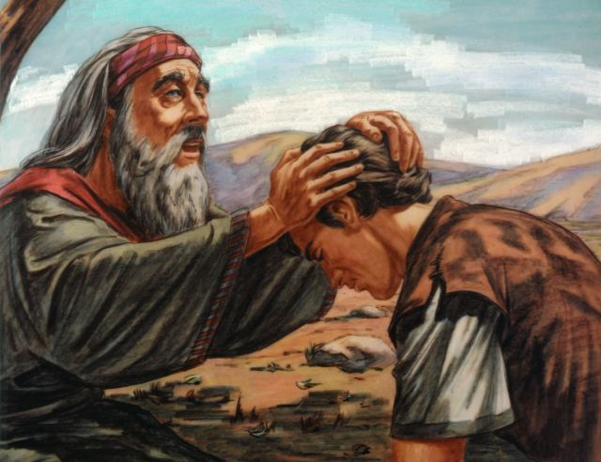
1.ใครเป็นคนพูดข้อความต่อไปนี้ “ดูซิ พ่อแก่แล้ว ไม่รู้ว่าจะตายเมื่อไร จงเอาอาวุธของลูก คือ แล่งลูกศรและคันธนูออกไปในท้องทุ่ง ล่าสัตว์มาให้พ่อ ⁴และทำอาหารอร่อยๆ ให้พ่อกิน พ่อจะได้อวยพรลูกก่อนที่พ่อจะตาย” (ปฐก 27: 1-4) ก. อับราฮัม ข. อิสอัค ค. ลาบัน ง. เบธูเอล

Slide 112
2.ใครที่เอาเสื้อตัวดีที่สุดของเอซาวบุตรคนโต เป็นเสื้อที่นางเก็บไว้ในบ้านมาให้ยาโคบบุตรคนเล็กสวม เอาหนังแพะมาคลุมแขนและคอส่วนที่เกลี้ยงของเขา แล้วจึงส่งอาหารอร่อยกับขนมปังซึ่งนางจัดทำนั้นให้ ยาโคบ บุตรชายของนาง เขาจึงเข้าไปหาบิดา (ปฐก.27:15-18) ก. นางเรเบคาห์ ข. นางฮาการ์ ค. นางเคทูราห์ ง. นางซาราห์

Slide 113
3. เมื่ออิสอัคถามยาโคบว่า “ลูกเอ๋ย ทำอย่างไรลูกถึงล่าสัตว์มาได้เร็วเช่นนี้” ยาโคบตอบอิสอัคว่าอย่างไร(ปฐก.27:20) ก. ไม่มีสิ่งใด ที่พระยาเวห์ พระเจ้าของพ่อ จะทำไม่ได้ ข. เพราะพ่อให้พรลูก ลูกจึงเป็นนายพรานผู้ชำนาญในการล่า ค. พระยาเวห์ พระเจ้าของพ่อ ทรงบันดาลให้ลูกล่ามันได้ ง. พระยาเวห์ พระเจ้าของอับราอัม และอิสอัค ทรงอวยพรลูก

Slide 114
4.เพราะเหตุใด เอซาวจึงพูดว่า “เขาชื่อ ยาโคบนั้นถูกต้องแล้ว เขาหลอกลวงลูกสองครั้งแล้ว” (ปฐก.27:36) ก. ยาโคบแย่งเอาสิทธิบุตรคนแรก และยังมารับพรของเขาไป ข. ยาโคบปลอมตัวเป็นเอซาว และยังมาหลอกรับพรของเขาไป ค. เคยหลอกเอาแกงถั่งมาแลกกับสิทธิบุตรคนแรกเพื่อมารับพร ง. ยาโคบขโมยเสื้อของเอซาวและเนื้อที่ล่ามาเพื่อจะปรุงเป็นอาหารไป

Slide 115
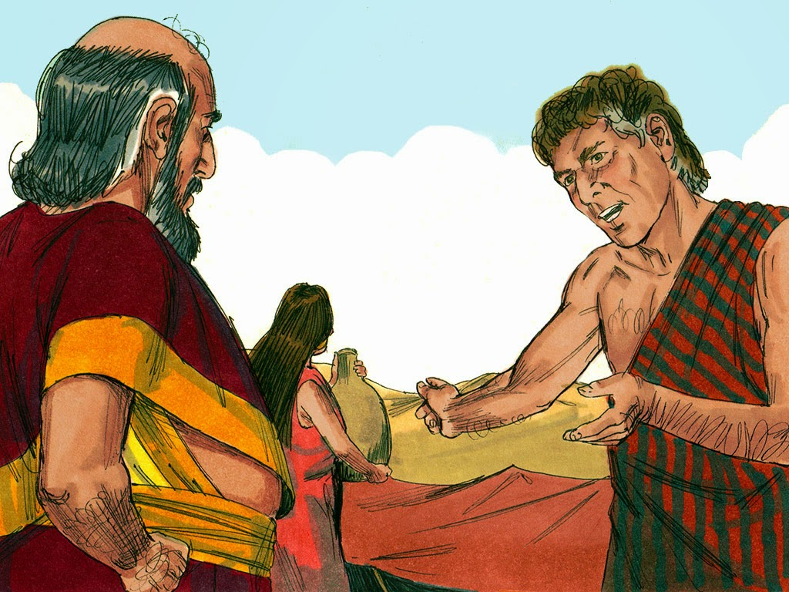
5.นางเรเบคาห์บอกให้ยาโคบไปอยู่กับใครที่เมืองฮาราน (ปฐก.27:43) ก. ลาบัน พี่ชายของนาง ข. โลท หลานของอับราฮัม ค. บิดาของนางที่แคว้นปัดดาน ง. อิชมาเอล พี่ชายของอัสอัค
ลาบัน-ยาโคบ

Slide 116
6.อิสอัคเรียกยาโคบมาพบและอวยพรเขา สั่งว่า “ลูกอย่าแต่งงานกับหญิงชาวคานาอันเลย จงไปยังแคว้น ปัดดานอารัมเถิด ไปที่บ้านเบธูเอลบิดาของแม่ของลูก จงแต่งงานกับหญิงที่นั่นซึ่งเป็นลูกสาวคนใดคนหนึ่งของ................ พี่ชายแม่ของลูก (ปฐก 28:1-2) คำตอบในช่องว่างคือข้อใด ก. ลาบัน ข. นาโฮร์ ค. เชม ง. อาบีเมเลค

Slide 117
7. ยาโคบเอาหินก้อนหนึ่งมาหนุนศีรษะ แล้วนอนที่นั่น เขาฝันเห็นบันไดอันหนึ่งทอดจากพื้นดิน ขึ้นไปสู่ท้องฟ้า และทูตสวรรค์ของพระเจ้าเดินขึ้นลงบนบันไดนั้น มีใครมายืนอยู่ข้างเขา (ปฐก.28:11-13) ก. อิสอัค ข. อับราฮัม ค. พระยาเวห์ ง. ทูตสวรรค์

Slide 118
8.เมื่อยาโคบตื่นขึ้นจากความฝัน เขาเอาก้อนหินที่ใช้หนุนศีรษะมาตั้งเป็นเสาศักดิ์สิทธิ์ และเทน้ำมันบนยอดเสานั้นเพื่ออะไร (ปฐก.28:18) ก. ถวายเกียรติแด่พระเจ้า ข. เป็นเครื่องหมายว่าเขาจะได้พบลาบันที่ดินแดนนี้ ค. ระลึกถึงพันธสัญญาที่พระเจ้าทรงทำกับอับราฮัม ง. เป็นสัญลักษณ์แห่งพันธสัญญาระหว่างเขากับพระเจ้า

Slide 119
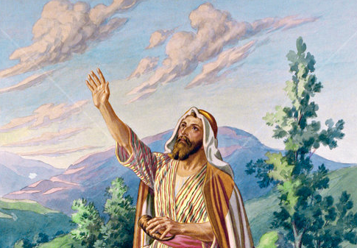
9.ยาโคบเรียกสถานที่นั้นว่า เบธเอล ซึ่งก่อนหน้ามีชื่อว่าอะไร (ปฐก. 28:19) ก. อูร์ ข. ลูส ค. เออร์ ง. ฮาราน
ยาโคบที่เบธเอล

Slide 120
10 . แล้วยาโคบกล่าวปฏิญาณว่า “ถ้าพระเจ้าทรงอยู่กับข้าพเจ้า และทรงพิทักษ์รักษาข้าพเจ้าในการเดินทาง ครั้งนี้ ประทานอาหารให้กิน และเสื้อผ้าให้สวมใส่ จนข้าพเจ้ากลับถึงบ้านของบิดาอย่างปลอดภัย พระยาห์เวห์จะทรงเป็นพระเจ้าของข้าพเจ้า หินก้อนนี้ซึ่งข้าพเจ้าตั้งเป็นเสาศักดิ์สิทธิ์ จะเป็นที่ประทับ ของพระเจ้า ทุกสิ่งที่พระเจ้าประทานให้ข้าพเจ้านั้น ข้าพเจ้าจะถวาย.....................แด่พระองค์ (ปฐก.28:20-22) คำตอบในช่องว่างคือข้อใด ก. ให้ครึ่งหนึ่ง ข. ทุกสิ่งที่มี ค. หนึ่งในสาม ง. หนึ่งในสิบ

Slide 121
11.ใครเป็นคนมาบอกข่าวเรื่องยาโคบกับลาบัน (เทียบ ปฐก.29:11-12)
ก.ราเคล
ข.เลอาห์
ค.ศิลปาห์
ง.คนรับใช้

Slide 122
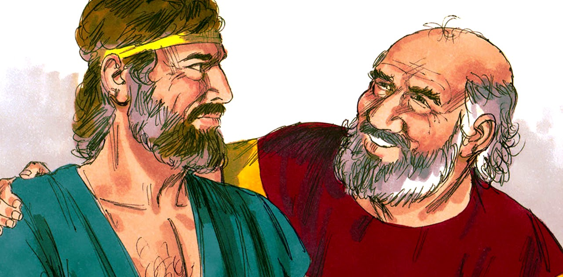
12.ยาโคบตกลงกับลาบันว่าจะทำงานเจ็ดปีเพื่อแต่งงานกับ
ลูกสาวคนเล็กของลาบัน ซึ่งมีชื่อว่าอะไร (ปฐก. 29:18)
ก.ดีนาห์
ข.ราเคล
ค. เลอาห์
ง. ศิลปาห์
ยาโคบตกลงกับลาบัน

Slide 123
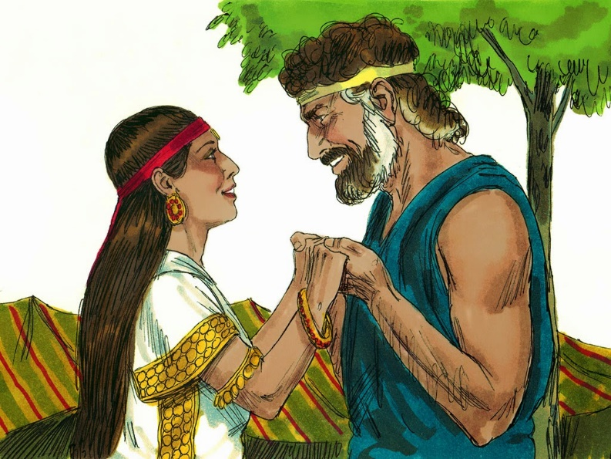
13.ใครเป็นภรรยาที่ยาโคบรักมาก (เทียบ ปฐก.29:20,30)
ก.ศิลปาห์
ข. เลอาห์
ค. ราเคล
ง. บิลฮาห์

Slide 124
14.เมื่อครบกำหนดเจ็ดปีแล้ว ลาบันได้ยกลูกสาวคนเล็กตามที่สัญญาไว้กับยาโคบหรือไม่ (ปฐก.29:20-26)
ก. ทำ เพราะลาบันเป็นคนซื่อสัตย์ต่อคำพูด
ข. ทำ โดยขอให้ยาโคบทำงานอยู่กับตนอีกเจ็ดปี
ค. ไม่ทำ เพราะเห็นว่ายาโคบมีนิสัยไม่ซื่อสัตย์กับพี่น้อง
ง. ไม่ทำ โดยอ้างเหตุผลว่าเขาไม่มีธรรมเนียมที่น้องจะแต่งงานก่อนพี่

Slide 125
15.นางเลอาห์มีบุตรทั้งหมดกี่คน (เทียบ ปฐก.29:32-35, 30:17-21)
ก. 3 คน
ข. 5 คน
ค. 7 คน
ง. 9 คน

Slide 126
16.เลอาห์ตั้งชื่อบุตรคนแรกว่า “รูเบน” เพราะเหตุใด (ปฐก.29:32)
ก. พระเจ้าทรงให้ความยุติธรรมแก่นาง
ข. นางจะสรรเสริญพระยาเวห์ตลอดไป
ค. พระยาเวห์ทอดพระเนตรความทุกข์ของดิฉัน
ง. พระยาเวห์ทรงได้ยินว่าสามีไม่ได้รักนาง จึงประทานบุตรให้

Slide 127
17.บุตรที่เกิดจากยาโคบกับนางศิลปาห์ คือใครบ้าง (ปฐก 30:9-12)
ก. กาดและอาเชอร์
ข.ดานและนัฟทาลี
ค. รูเบนและสิเมโอน
ง. เลวีและยูดา

Slide 128
18. บุตรที่เกิดจากยาโคบและนางบิลฮาห์ (ปฐก 30:6-8)
ก. กาดและอาเชอร์
ข.ดานและนัฟทาลี
ค. รูเบนและสิเมโอน
ง. เลวีและยูดา

Slide 129
19.ดีนาห์ เป็นบุตรหญิงของยาโคบที่เกิดจากใคร (ปฐก.30:18-21)
ก. ราเคล
ข. ศิลปาห์
ค. เลอาห์
ง. บิลฮาห์

Slide 130
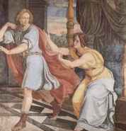
20.โยเซฟเป็นบุตรของยาโคบที่เกิดกับใคร (ปฐก.30:22-24)
ก.เลอาห์
ข. ราเคล
ค. ศิลปาห์
ง. บิลฮาห์
โยเซฟ

Slide 131
บทเรียนที่ 11: ยาโคบพบเอซาว (ปฐก. 32:4-33:20)

Slide 132
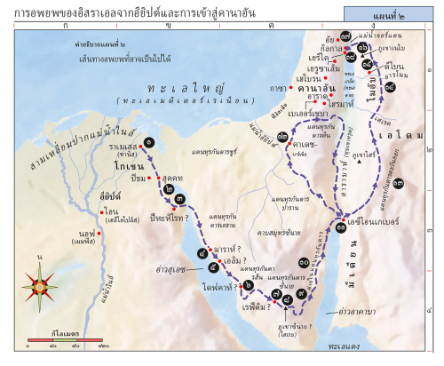
ถูกหรือผิด
1.ยาโคบส่งผู้นำสารล่วงหน้าไปหาเอซาวพี่ชายในแผ่นดินเสอีร์ ทุ่งกว้างแห่งเอโดม (ปฐก.32:4)
✓

Slide 133
ถูกหรือผิด
2.“ข้าพเจ้าเป็นเจ้าของโค ลา ฝูงแพะแกะ และทาสชายหญิง ข้าพเจ้าส่งของกำนัล เหล่านี้มาเรียนท่านผู้เป็นเจ้านายของข้าพเจ้าโดยหวังว่าจะได้รับความกรุณาจากท่าน" (ปฐก.32:6)
X

Slide 134
3.เมื่อผู้นำสารกลับมาหายาโคบ และบอกว่าได้เจอเอซาว พี่ชายของยาโคบแล้ว และเขากำลังเดินทางมาพบและมีคนมาด้วยสี่ร้อยคน เมื่อยาโคบได้ยินดังนี้ก็รู้สึกกลัวและเป็นทุกข์มาก (ปฐก.32:7-8)
ถูกหรือผิด
✓

Slide 135
4. ยาโคบแบ่งผู้คนที่มาด้วยออกเป็นสองพวก ทั้งแบ่งแพะแกะ ฝูงโคและอูฐด้วย คิดในใจว่า“ถ้าเอซาวมาโจมตีพวกแรก อีกพวกหนึ่งก็จะเป็นกองหนุนช่วยโจมตีตลบหลังได้ ” (ปฐก.32: 8-9)
ถูกหรือผิด
X

Slide 136
ถูกหรือผิด
5.ยาโคบสั่งผู้ที่นำหน้าว่า“เมื่อเอซาวพี่ชายของข้าพเจ้าพบท่าน ถามว่า“ท่านเป็นคนของใคร ท่านกำลังไปไหน สัตว์ที่กำลังต้อนอยู่นี้เป็นของผู้ใด"ท่านจะต้องตอบว่า“เป็นของยาโคบน้องชายของท่านนี่เป็นของกำนัลที่เขาส่งให้เอซาว นายของข้าพเจ้า ส่วนยาโคบนั้นกำลังตามมา"(ปฐก.32:18-19)
X

Slide 137
ถูกหรือผิด
6. บุรุษผู้หนึ่ง ต่อสู้กับยาโคบจนรุ่งสาง เมื่อบุรุษผู้นั้นเห็นว่าจะเอาชนะยาโคบไม่ได้ ก็ทุบข้อต่อสะโพกของเขา สะโพกของยาโคบก็เคล็ดไปขณะที่เขาต่อสู้กันอยู่ (ปฐก.32:25-26)
✓

Slide 138
ถูกหรือผิด
7.บุรุษผู้นั้นจึงว่า“ท่านจะไม่ชื่อยาโคบอีก แต่ชื่ออิสราเอล เพราะท่านได้ต่อสู้ กับพระเจ้า และกับมนุษย์ แล้วท่านก็ชนะ” (ปฐก.32:29)
✓

Slide 139
ถูกหรือผิด
8.ยาโคบจึงเรียกชื่อสถานที่นั้นว่าเปนีเอล พูดว่า“ข้าพเจ้าได้เห็นพระเจ้าอย่างเต็มตา แล้วยังมีชีวิตอยู่ได้”(ปฐก.32:31) แก้ไขใหม่
X

Slide 140
ถูกหรือผิด
9. ด้วยเหตุนี้ ชาวอิสราเอลจึงไม่กินเส้นเอ็นที่ข้อต่อสะโพก จนกระทั่งทุกวันนี้ เพราะยาโคบถูกทุบตรงข้อต่อสะโพกนั่นเอง (ปฐก. 32:33)
✓

Slide 141
ถูกหรือผิด
10.ยาโคบเดินไปข้างหน้า จูบลงที่พื้นดินเจ็ดครั้ง จนมาถึงพี่ชาย เอซาววิ่งออกมารับ สวมกอด ซบหน้าที่คอ จูบยาโคบ ทั้งสองคนร้องไห้ (ปฐก. 33:3-4)
X

Slide 142
ถูกหรือผิด
11.ยาโคบก็ย้ำว่า “อย่าเลย ถ้าพี่กรุณาน้อง โปรดรับของกำนัลที่น้องให้ไว้เถิด น้องเห็นหน้าพี่ก็เหมือนเห็นพระพักตร์พระเจ้า เพราะพี่ได้กรุณาต้อนรับน้อง จงรับของกำนัลที่น้องนำมาให้พี่เถิด พระเจ้าทรงพระกรุณาน้อง ประทานทุกสิ่งที่ต้องการ”ยาโคบรบเร้าแต่เอซาวไม่ยอมรับของกำนัลนั้น (ปฐก. 33:10-11)
X

Slide 143
ถูกหรือผิด
12 .เอซาวพูดว่า “เราจงออกเดินทางไปเถิด พี่จะไปพร้อมกับน้อง” ยาโคบตอบว่า “เจ้านายของน้องรู้ดีว่า พวกเด็ก ๆ อ่อนแอ น้องต้องคำนึงถึงบรรดาแกะและโคแม่ลูกอ่อนด้วย ถ้าขืนต้อนให้รีบเดิน แม้เพียงวันเดียว สัตว์จะตายหมด (ปฐก. 33:12-13)
✓

Slide 144
ถูกหรือผิด
13. ขอเจ้านายของน้องล่วงหน้าผู้รับใช้ไปก่อนเถิด แล้วน้องจะตามไปเร็วเท่าที่เด็ก ๆ และฝูงสัตว์จะไปได้ จนกว่าจะไปพบเจ้านายของน้องที่เสอีร์”เอซาวพูดว่า “ถ้าเช่นนั้น ขอให้พี่ทิ้งคนของพี่ไว้กับน้องด้วย”แต่ยาโคบถามว่า “ทำไมเล่า ขอเจ้านายของน้องโปรดปรานน้องก็พอแล้ว” (ปฐก. 33:14-15)
✓

Slide 145
ถูกหรือผิด
14.เอซาวเดินทางกลับสู่เสอีร์ ส่วนยาโคบออกเดินทางไปสุคคท เขาสร้างบ้านสำหรับตน และเพิงสำหรับฝูงสัตว์
ที่นั่นจึงได้ชื่อว่าสุคคท (ปฐก. 33:16-17)
✓

Slide 146
ถูกหรือผิด
15. เมื่อเดินทางกลับจากปัดดานอารัม ยาโคบมาถึงเมืองเชเคมในแผ่นดินคานาอันอย่างปลอดภัย เขาตั้งกระโจมตรงหน้าเมือง และซื้อที่นาซึ่งเขาตั้งกระโจมจากลูกหลานของฮาโมร์บิดาของเชเคม เป็นราคาหนึ่งร้อยเหรียญเงิน เขาสร้างพระแท่นบูชาไว้ที่นั่น และเรียกว่า “เอล พระเจ้าแห่งยาโคบ”
(ปฐก. 33:18-20)
X

Slide 147
บทเรียนที่ 12 ข้อตกลงกับชาวเชเคม (ปฐก 34:6-24)
ยาโคบที่เบธเอล ฯลฯ (ปฐก 35:1-29)
ภรรยาและบุตรของเอซาวในแผ่นดินคานาอัน (ปฐก 36:1-43)

Slide 148
จงวงกลมล้อมรอบคำตอบที่ถูกต้อง

Slide 149
1.บรรดาบุตรของยาโคบยอมให้ ดีนาห์ น้องสาวของตน แต่งงานกับเชเคม ด้วยเหตุผลใด (ปฐก 34:6-24)
ก.ผู้ชายทุกคนจะต้องเข้านำของกำนัลมาถวาย
ข.ผู้ชายทุกคนจะต้องมาช่วยเลี้ยงสัตว์ในทุ่งนา
ค.ผู้ชายทุกคนจะต้องมาเป็นทาสในบ้านของเขา
ง. ผู้ชายทุกคนจะต้องเข้าสุหนัตเหมือนกับเขา

Slide 150
จงใช้คำตอบต่อไปนี้ตอบข้อ 2-4
สิเมโอนและเลวีฆ่าชาวเชเคม (ปฐก 34:25-31)
ก. หญิงแพศยา ข. ฮาโมร์และเชเคมบุตรชาย
ค. ดีนาห์ ง. ยาโคบ
สามวันต่อมา เมื่อชายทุกคนยังเจ็บแผลที่เข้าสุหนัต บุตรสองคนของยาโคบ คือ สิเมโอนและเลวีพี่ชายของดีนาห์ ถือดาบเดินเข้าไปในเมืองโดยไม่มีใครระแวง และฆ่าผู้ชายทุกคน เขาใช้ดาบฆ่า.....2....... ด้วย และนำดีนาห์ไปจากบ้านของเชเคม บุตรชายคนอื่นของยาโคบกรูกันเข้าไปที่ศพ ปล้นเมืองนั้น เพื่อแก้แค้นแทนน้องสาวที่ถูกข่มขืน เขาต้อนฝูงแพะแกะ โค ลาและทุกสิ่งที่อยู่ในเมืองและในทุ่งนาไป พร้อมกับทรัพย์สินอื่นๆ ทั้งหมด แล้วยังจับบรรดาผู้หญิงและเด็กเป็นเชลย ยึดทุกสิ่งที่อยู่ในบ้านไปด้วย ......3......จึงพูดตำหนิสิเมโอนและเลวีว่า “ลูกทำให้พ่อเดือดร้อนเสียแล้ว ชาวแผ่นดินนี้ทุกคน ทั้งชาวคานาอันและชาวเปริสซีจะเกลียดชังพ่อ พ่อมีคนจำนวนน้อย ถ้าเขาร่วมกันมาโจมตี เขาก็จะเอาชนะพ่อ ทำลายทั้งพ่อและครอบครัว”แต่บุตรของเขาตอบว่า “เราไม่ยอมให้เขาทำกับน้องสาวของเราเหมือน......4......หรอก”
ข
ง
ก

Slide 151
5. พระเจ้าตรัสกับยาโคบว่า “จงลุกขึ้นไป..........เถิด จงพักอาศัยอยู่ที่นั่น จงสร้างพระแท่นบูชาที่นั่นถวายพระเจ้าผู้ทรงสำแดงพระองค์แก่ท่านเมื่อท่านหลบหนีจากเอซาวพี่ชาย” (ปฐก 35:1) คำตอบในช่องว่างคือข้อใด
ก.เบธเอล
ข.เชเคม
ค. เฮโบรน
ง.เบอร์เออร์เชบา

Slide 152
6. เมื่อยาโคบกลับมาจากปัดดานอารัม พระเจ้าทรงสำแดงพระองค์แก่เขาอีก ทรงอวยพร แล้วตรัสว่า “ท่านชื่อยาโคบตั้งแต่นี้ไป ท่านจะไม่ชื่อยาโคบอีก แต่จะชื่อว่า ................. ” (ปฐก 35:9-10) คำตอบในช่องว่างคือข้อใด
ก.ปาเลสไตน์
ข.โยเซฟ
ค.อิสราเอล
ง.อียิปต์

Slide 153
7. นางราเคลถึงแก่กรรมเมื่อนางให้กำเนิดบุตรชายชื่อว่าอะไร (ปฐก 35:18)
ก. เบนยามิน
ข. โยเซฟ
ค. รูเบน
ง. อิสสาคาร์

Slide 154
8. เมื่อนางราเคลถึงแก่กรรม ยาโคบฝังนางไว้ตามทางที่ไปเมืองเอฟราธาห์ คือ เมือง................. ยาโคบตั้งเสาหินไว้ที่หลุมศพของนาง เสาหินที่หลุมศพของนางราเคลยังคงอยู่ที่นั่นจนถึงวันนี้ (ปฐก 35:19-20) คำตอบในช่องว่างคือข้อใด
ก. นาซาเร็ธ
ข. เยรูซาเล็ม
ค. เบธไซดา
ง. เบธเลเฮม

Slide 155
9. ยาโคบมีบุตรชายทั้งหมดกี่คน (ปฐก 35: 23-26)
ก. 8 คน
ข. 10 คน
ค.12 คน
ง.13 คน

Slide 156
10. ยาโคบกลับมาหาอิสอัค บิดาของเขาที่มัมเร ที่คีริยาทอารบา คือ....................... อับราฮัมและอิสอัคเคยอาศัยอยู่อย่างคนแปลกถิ่นที่นั่น อิสอัคมีอายุหนึ่งร้อยแปดสิบปี ก็สิ้นชีวิต เขามีชีวิตอย่างผาสุกจนถึงวัยชรา จึงสิ้นชีวิต ไปอยู่ร่วมกับบรรดาบรรพบุรุษ
เอซาวและยาโคบ บุตรชายทั้งสองคนช่วยกันฝังศพของเขา (ปฐก 35:27-29) คำตอบในช่องว่างคือข้อใด
ก. เฮโบรน ข. เยรูซาเล็ม
ค. เบธไซดา ง. เบธเลเฮม

Slide 157
บทเรียนที่ 13 : โยเซฟกับพี่ชายทั้งสิบคน (ปฐก.37:2-36, 39:1-23)

Slide 158
จงวงกลมล้อมรอบคำตอบที่ถูกต้อง

Slide 159
1.ยาโคบรักโยเซฟมากกว่าบุตรคนอื่นๆ เพราะโยเซฟเกิดมาเมื่อยาโคบชราแล้ว ยาโคบได้มอบสิ่งใดเป็นพิเศษให้โยเซฟ
(ปฐก. 37:3)
ก. ให้ฝูงแพะแกะพันธุ์ดี
ข. ตัดเย็บรองเท้าที่นุ่มเป็นพิเศษ
ค. ตัดเสื้อยาวที่สวยเป็นพิเศษ
ง. ให้คำอวยพรที่ได้มาจากอิสอัค

Slide 160
2.“น้องฝันว่าเราทุกคนกำลังมัดฟ่อนข้าวอยู่ในทุ่งนา ฟ่อนข้าวของน้องลุกขึ้นตั้งตรง ส่วนฟ่อนข้าวของพวกพี่ๆ ก็เข้ามาห้อมล้อม และกราบไหว้ฟ่อนข้าวของน้อง” เมื่อโยเซฟเล่าความฝันให้พี่ๆ ฟัง พวกเขาคิดอย่างไรกับความฝันของโยเซฟ (ปฐก. 37:7-8)
ก. โยเซฟจะร่ำรวยและเป็นนายพวกพี่ๆ
ข. โยเซฟต้องการเป็นกษัตริย์ปกครองพวกเขา
ค. โยเซฟต้องการขึ้นเป็นผู้นำชนเผ่าแทนยาโคบ
ง. โยเซฟจะมีทุ่งนาที่อุดมสมบูรณ์มากกว่าพวกเขา

Slide 161
3. ใครที่มีอีกชื่อว่า “อิสราเอล” (ปฐก. 37:13)
ก. ยาโคบ
ข. โยเซฟ
ค. รูเบน
ง. เอซาว

Slide 162
4.เมื่อบรรดาพี่ชายเห็นโยเซฟกำลังเดินมา พวกเขาวางแผนคิดจะทำอะไร (ปฐก. 37:18-19)
ก. วางแผนจะฆ่า
ข. จับโยนทิ้งบ่อ
ค. ปล่อยให้สัตว์กิน
ง. ขายให้คนอียิปต์

Slide 163
5. พวกพี่ๆ ให้ฉายาโยเซฟว่าอย่างไร (เทียบ ปฐก. 37:19)
ก. นักทำนาย
ข. ชอบคุยโว
ค. คนเพ้อเจ้อ
ง. คนช่างฝัน

Slide 164
6.พวกพี่ๆ ขายโยเซฟให้แก่ชาวอิชมาแอลเป็นราคาเงินหนักเท่าไร (ปฐก. 37:28)
ก. สิบเหรียญ
ข. ยี่สิบบาท
ค. ห้าตาแลนท์
ง. สามสิบเหรียญ

Slide 165
7.พวกพี่ๆ ใช้วิธีใดเพื่อโกหกบิดาว่าโยเซฟตายแล้ว (ปฐก.37:31-33)
ก. บอกบิดาว่าโยเซฟตกบ่อน้ำตาย
ข. บอกบิดาว่าโยเซฟถูกจับไปเป็นทาส
ค. โกหกบิดาว่าโยเซฟถูกสัตว์ร้ายกัดกิน
ง. เอาเสื้อยาวของโยเซฟจุ่มเลือดแพะไปให้บิดาดู

Slide 166
8.ชาวมีเดียนขายโยเซฟในประเทศอียิปต์ให้แก่โปทิฟาร์ ซึ่งมีหน้าอะไร (ปฐก.37:36)
ก. หัวหน้าพนักงานถวายน้ำจัณฑ์
ข. ผู้ว่าสำเร็จราชการแผ่นดินและราชเลขาส่วนพระองค์
ค. หัวหน้าพนักงานเครื่องเสวยและที่ปรึกษาส่วนพระองค์
ง. ที่ปรึกษาพระเจ้าฟาโรห์และผู้บังคับบัญชาทหารรักษาพระองค์

Slide 167
9.เพราะเหตุใด โปทิฟาร์จึงพอใจโยเซฟ และให้เขาเป็นผู้รับใช้ส่วนตัว แต่งตั้งให้เขาดูแลบ้าน และทรัพย์สมบัติทั้งปวง (ปฐก.39:3-4)
ก. รู้ว่าโยเซฟมีพรสวรรค์พิเศษในเรื่องการทำนายฝันโชคชะตา
ข. เห็นว่าโยเซฟมีรูปร่างสง่างามหน้าตาดี ดูนิสัยใจคอน่าเชื่อถือ
ค. รู้ว่าโยเซฟมีรูปร่างสง่างาม และมีความสามารถในการทำนายฝัน
ง. เห็นว่าพระยาห์เวห์ทรงสถิตอยู่กับโยเซฟ และให้ทุกสิ่งที่เขาทำ ประสบความสำเร็จ

Slide 168
10.เพราะเหตุใด โปทิฟาร์จับโยเซฟขังคุก (ปฐก.39:11-20)
ก. ภรรยาของโปทิฟาร์ใส่ร้ายว่าโยเซฟทำร้ายนาง
ข. คนใช้กล่าวหาโยเซฟว่าแอบขโมยเงินของเจ้านาย
ค. โยเซฟต้องการภรรยาของโปทิฟาร์มาเป็นภรรยาตนเอง
ง. โปทิฟาร์จับได้ว่าโยเซฟยักยอกทรัพย์สินของตนไปให้ภรรยา

Slide 169
บทเรียนที่ 14 : โยเซฟทำนายฝัน (ปฐก.40:1-41:57)

Slide 170
จงวงกลมล้อมรอบคำตอบที่ถูกต้อง

Slide 171
1.พนักงานถวายน้ำจัณฑ์และพนักงานเครื่องเสวยของกษัตริย์อียิปต์ได้กระทำผิดต่อ เจ้านายของตน (ปฐก. 40:1) คำที่ขีดเส้นใต้หมายถึงผู้ใด
ก. กษัตริย์อียิปต์
ข. ผู้สำเร็จราชการ
ค. ที่ปรึกษาของพระเจ้าฟาโรห์
ง. ผู้บังคับบัญชาทหารรักษาพระองค์

Slide 172
2.“ข้าพเจ้าฝันเห็นเถาองุ่นอยู่ตรงหน้าข้าพเจ้า มีกิ่งอยู่สามกิ่ง เมื่อกิ่งแตกใบ ก็ออกดอก แล้วมีผลเป็นพวงองุ่นสุก ข้าพเจ้าถือถ้วยของพระเจ้าฟาโรห์เด็ดผลองุ่นมาคั้นน้ำลงใส่ถ้วย และนำไปถวายพระเจ้าฟาโรห์” (ปฐก.40:9-11) ความฝันนี้เป็นความฝันของใคร
ก. กษัตริย์ฟาโรห์
ข. หัวหน้าพนักงานเครื่องเสวย
ค. หัวหน้าพนักงานถวายน้ำจัณฑ์
ง. ผู้บังคับบัญชาทหารรักษาพระองค์

Slide 173
3.โยเซฟทำนายความฝันในข้อ (2) ว่าอย่างไร
ก. ได้กลับคืนตำแหน่ง
ข. จะถูกประหารชีวิต
ค. จะได้รับอภัยโทษ
ง. ได้รับบำเหน็จรางวัลจากฟาโรห์

Slide 174
4.โยเซฟทำนายฝันของพระเจ้าฟาโรห์ว่าแม่โคลักษณะดีเจ็ดตัว และรวงข้าวสมบูรณ์เจ็ดรวง มีความหมายว่าอย่างไร
(ปฐก. 41:26, 29)
ก. เจ็ดปีที่อุดมสมบูรณ์
ข. ความมั่งคั่งร่ำรวยของอียิปต์
ค. ความแห้งแล้งกันดาร
ง. การเก็บเกี่ยวพืชผลจะได้กำไร

Slide 175
5.เมื่อโยเซฟทำนายฝันให้พระเจ้าฟาโรห์แล้ว ยังได้แนะนำให้
พระเจ้าฟาโรห์ทำอย่างไรเพื่อป้องกันการกันดารอาหารในประเทศอียิปต์ (ปฐก.41:33-36)
ก. แต่งตั้งโยเซฟเป็นผู้บริหารราชการแผ่นดินแทน
ข. ให้จัดเก็บภาษีหนึ่งในสิบของพืชผลเกษตรเข้าคลังหลวง
ค. หาที่นาที่มีความอุดมสมบูรณ์ในการทำเกษตรได้ตลอดปี
ง. หาคนที่ฉลาดและมีปรีชามาจัดการเก็บเสบียงอาหารสำรองไว้

Slide 176
6. พระเจ้าฟาโรห์แต่งตั้งโยเซฟเป็นผู้สำเร็จราชการ
พร้อมกับมอบสิ่งใดให้ (ปฐก.41:41-42)
1. คฑาทองคำ
2. พระธำมรงค์ตราแผ่นดิน
3.เสื้อผ้าป่านเนื้อละเอียดอย่างดี
4.สร้อยคอทองคำ
ก.ข้อ 1,2,3 ข.ข้อ 1,3,4 ค. ข้อ 2,3,4 ง.ข้อ 1,2,4

Slide 177
7.พระเจ้าฟาโรห์พระราชทานนามให้โยเซฟว่าอะไร (ปฐก.41:45)
ก. มนัสเสห์
ข. อาเสนัท
ค. โปทิเฟรา
ง. ศาเฟนาท ปาเนอาห์

Slide 178
8.โยเซฟมีอายุกี่ปีเมื่อเขาเข้ารับราชการกับพระเจ้าฟาโรห์ (ปฐก.41:46)
ก. 25 ปี
ข. 30 ปี
ค. 40 ปี
ง. 60 ปี
โยเซฟ

Slide 179
9. โยเซฟมีบุตรชายสองคนชื่ออะไร (ปฐก.41:50-52)
ก. อาเบรค-อาเสนัท
ข. อาเสนัท – มนัสเสห์
ค. มนัสเสห์-เอฟราอิม
ง. ศาเฟนาท – เอฟราอิม
มนัสเสห์-เอฟราอิม

Slide 180
10.เมื่อประชาชนทั่วแผ่นดินอียิปต์เริ่มรู้สึกขาดแคลนอาหาร ก็ร้องขออาหารจากพระเจ้าฟาโรห์ พระองค์รับสั่งแก่ชาวอียิปต์ทั้งปวงว่าอย่างไร (ปฐก.41:55)
ก. นำเสบียงที่เก็บไว้มาขาย
ข. จงขอให้โยเซฟนำอาหารมาแจก
ค. จงซื้ออาหารกับโยเซฟเถิด
ง. จงไปหาโยเซฟเถิดและทำตามที่เขาสั่ง

Slide 181
บทเรียนที่ 15 : โยเซฟพบพี่ชาย (ปฐก. 42:1-44:34)
บุตรของยาโคบกลับไปอียิปต์พร้อมกับเบนยามิน (ปฐก 43:1-14) โยเซฟพบบรรดาพี่น้องครั้งที่สอง (ปฐก 43: 15-34)
ถ้วยของโยเซฟในกระสอบของเบนยามิน (ปฐก 44:1-17)
ยูดาห์อ้อนวอนขอเบนยามิน (ปฐก 44:18-34)

Slide 182
จงวงกลมล้อมรอบคำตอบที่ถูกต้อง

Slide 183
1.เมื่อเกิดความกันดารอาหารในแผ่นดินคานาอัน ยาโคบสั่งให้ลูกๆ ไปซื้อข้าวที่อียิปต์ ยาโคบไม่อนุญาตให้ลูกคนใดไปด้วยเพราะกลัวเกิดอันตรายแก่เขา (ปฐก. 42:1-4)
ก. รูเบน
ข. ยูดาห์
ค. สิเมโอน
ง. เบนยามิน

Slide 184
2. เมื่อพี่ชายของโยเซฟมาถึง เขาก็กราบคำนับโยเซฟ ศีรษะจรดพื้น โยเซฟเห็นพี่ชายก็จำได้ แต่แสร้งทำเป็นไม่รู้จัก พูดกับเขาด้วยน้ำเสียงกระด้างว่า “ท่านทั้งหลายมาจากไหน”บรรดาพี่ชายตอบว่า “เรามาจาก.........เพื่อซื้ออาหาร”(ปฐก. 42:7) คำตอบในช่องว่างคือข้อใด
ก. แผ่นดินคานาอัน ข. แผ่นดินยูดาห์
ค. แผ่นดินฮาราน ง. แผ่นดินแห่งเบเออร์เชบา

Slide 185
3. ข้อใดกล่าวถูกต้องทุกข้อ
1. เมื่อพี่ชายของโยเซฟมาถึง เขาก็กราบคำนับโยเซฟ ศีรษะจรดพื้น โยเซฟเห็นพี่ชายก
จำได้ แต่แสร้งทำเป็นไม่รู้จัก... แต่พี่ชายจำโยเซฟไม่ได้ โยเซฟจึงระลึกถึงความฝันที่เขา
เคยฝัน แต่ก่อน (ปฐก.42:7-8)
2.โยเซฟพูดกับเขาว่า “ไม่จริง ท่านมาเพื่อสำรวจดูว่าแผ่นดินนี้มีจุดอ่อนที่ไหนบ้าง”
พวกพี่พูดว่า “ผู้รับใช้ของท่านเป็นพี่น้องสิบสองคน เป็นบุตรของบิดาคนเดียวกันอยู่ใน
แผ่นดินคานาอัน น้องคนเล็กอยู่กับบิดา ส่วนอีกคนหนึ่งเสียชีวิตไปแล้ว” (ปฐก.42:12-13)
3.โยเซฟจึงว่า “ท่านเป็นคนสอดแนมแน่ๆ เหมือนที่เราพูดไว้ เราจะต้องทดสอบท่าน
อย่างนี้ เราสาบานว่า ถ้าน้องชายคนเล็กของท่านไม่มา ท่านทั้งหลายจะออกจากที่นี่ไม่ได้
(ปฐก 42: 14-15)
ก. ข้อ 1,2 ข. ข้อ 1,2,3
ค.ข้อ 2,3 ง. ข้อ 1,3

Slide 186
4.โยเซฟพูดกับพี่ชายว่า “จงทำดังนี้ และท่านจะมีชีวิตรอด เพราะเรายำเกรงพระเจ้า ถ้าท่านทั้งหลายเป็นคนซื่อตรง ให้ท่านคนหนึ่งถูกจองจำในคุกที่นี่ ส่วนอีกเก้าคนจงนำข้าวกลับไปให้ครอบครัวที่กำลังอดอยาก…” (ปฐก.42:18-19,24) โยเซฟเลือกพี่คนใดให้ถูกจองจำเป็นตัวประกัน
ก. รูเบน
ข. ยูดาห์
ค. สิเมโอน
ง. เบนยามิน

Slide 187
5.เมื่อบรรดาพี่ๆ ของโยเซฟกลับไปถึงบ้าน แต่ละคนเทข้าวจากกระสอบก็พบสิ่งใดในกระสอบของตน (ปฐก.42:35)
ก. ถุงเงิน
ข. ทองคำ
ค. เหรียญทอง
ง. ถ้วยที่โยเซฟใช้

Slide 188
6. ใครที่พูดกับบิดาว่า “พ่อจะฆ่าลูกชายสองคนของลูกได้ ถ้าลูกไม่พาเบนยามินกลับมาหาพ่อ พ่อจงมอบให้ลูกเป็นผู้ดูแลเขาเถิด และลูกจะนำเขากลับมาคืนให้พ่อ” แต่ยาโคบตอบว่า “ลูกของพ่อจะลงไปที่นั่นกับพวกลูกไม่ได้ดอก พี่ชายของเขาก็ตายไปแล้ว พ่อเหลือเขาเพียงคนเดียวเท่านั้น ถ้าหากเขาเป็นอันตรายไประหว่างทาง ลูกก็จะส่งพ่อซึ่งแก่แล้วลงไปในแดนผู้ตายด้วยความเศร้าโศก” (ปฐก.42:37-38)
ก. นัฟทาลี ข. สิเมโอน
ค. รูเบน ง. ยูดาห์

Slide 189
7.ยูดาห์ตอบว่า “ท่านผู้สำเร็จราชการได้กำชับลูกไว้อย่างแข็งขันว่า เราจะไปพบท่านไม่ได้ ถ้าไม่พาน้องชายไปด้วย” (ปฐก.43:3) “ผู้สำเร็จราชการ” ท่านนี้คือใคร
ก. โยเซฟ
ข. โปทิฟาร์
ค. พระเจ้าฟาโรห์
ง. ข้าราชการในสำนัก

Slide 190
8. ใครที่อ้อนวอนอิสราเอลผู้บิดาว่า “โปรดอนุญาตให้น้องไปกับลูกเถิด เราจะออกเดินทางเพื่อเราคือพ่อ ลูกๆ และครอบครัวจะได้รอดชีวิตไม่อดตาย ลูกจะเอาชีวิตเป็นประกัน ขอรับผิดชอบสำหรับน้อง ถ้าลูกไม่พาน้องกลับมาพบพ่ออีก ลูกยอมรับผิดต่อพ่อตลอดชีวิต ถ้าเราไม่มัวรีรออยู่เช่นนี้ เราคงจะได้ไปและกลับมาถึงสองครั้งแล้ว” (ปฐก.43:8-10)
ก.รูเบน ข.มนัสเสห์
ค.สิเมโอน ง. ยูดาห์

Slide 191
9. อิสราเอลผู้บิดาตอบว่า “ถ้าจะต้องเอาน้องไป ก็จงทำดังนี้เถิด จงนำผลิตผลที่ดีที่สุดของแผ่นดินนี้ใส่กระสอบ นำยางสน น้ำผึ้ง เครื่องเทศ ยางไม้หอม ถั่ว และลูกอัลมอนด์ ไปให้ท่านผู้นั้นเป็นของกำนัล ¹²จงนำเงินไปด้วยให้มากเป็นสองเท่า เพราะจะต้องนำเงินที่ใส่ที่ปากกระสอบไปคืน บางทีเขาอาจใส่มาผิดก็ได้ ¹³จงพาน้องไปด้วย ออกเดินทางกลับไปหาท่านผู้นั้น (ปฐก.43:11-13) อิสราเอล คือใคร
ก. อิสอัค ข. เอซาว
ค. ยาโคบ ง. อับราฮัม

Slide 192
10.เมื่อโยเซฟเห็นบรรดาพี่ๆ พาเบนยามินมาที่อียิปต์ด้วย เขาจึงสั่งให้หัวหน้าผู้รับใช้ในบ้านทำอะไร (ปฐก.43:16)
ก. พาไปที่จวนว่าราชการ ฆ่าสัตว์มาเตรียมอาหาร
ข. “จงพาคนเหล่านี้ไปพักที่บ้าน ฆ่าสัตว์มาเตรียมอาหาร
ค. พาไปพบพี่น้องที่ถูกจับขังคุก ฆ่าสัตว์มาเตรียมอาหาร
ง. เตรียมเสื้อผ้าอย่างดีให้เบนยามิน ฆ่าสัตว์มาเตรียม
อาหาร

Slide 193
11.โยเซฟได้นั่งทานอาหารร่วมโต๊ะกับพี่น้องหรือไม่ เพราะเหตุใด (ปฐก.43:32)
ก. ร่วม เพราะเขาคิดถึงพวกพี่ๆ มาก
ข. ร่วม เพราะเขาอยากใกล้ชิดเบนยามิน
ค. ไม่ร่วม เพราะเขายังโกรธพวกพี่ๆ และต้องการแก้แค้น
ง. ไม่ร่วม เพราะคนอียิปต์รังเกียจที่จะทานร่วมโต๊ะกับคนฮีบรู

Slide 194
12.โยเซฟสั่งหัวหน้าผู้รับใช้ในบ้านว่า “จงเอาข้าวใส่กระสอบของคนเหล่านี้ให้มากที่สุดเท่าที่จะใส่ได้ และเอาเงินใส่คืนไว้ที่ปากกระสอบของแต่ละคน จงเอา....................ของเราใส่ที่ปากกระสอบของน้องชายคนเล็กพร้อมกับเงินค่าข้าวของเขาด้วย” (ปฐก. 44:1-2) คำตอบในช่องว่างคือข้อใด
ก. เงิน
ข. เข้าว
ค. ถ้วยเงิน
ง. ผลไม้สด

Slide 195
13.พี่คนใดที่อ้อนวอนขอให้ผู้สำเร็จราชการปล่อยเบนยามินกลับบ้านไปพร้อมกับพวกเขาด้วย (ปฐก.44:18-34)
ก. โยเซฟ
ข. รูเบน
ค. สิเมโอน
ง. ยูดาห์

Slide 196
14.บิดาบอกพวกเราว่า“พวกลูกรู้แล้วว่า ราเคลภรรยาของพ่อมีลูกชายสองคน คนหนึ่งก็จากไปแล้ว พ่อคิดว่าเขาคงถูกสัตว์ร้ายกัดกิน เพราะไม่ได้เห็นหน้ากันอีกเลย” (ปฐก.44:27-28) คำที่ขีดเส้นใต้หมายถึงผู้ใด
ก. โยเซฟ
ข. รูเบน
ค. ยูดาห์
ง. สิเมโอน

Slide 197
15.“เพราะฉะนั้น ขอให้ผู้รับใช้ของท่านอยู่ที่นี่เป็นทาสของเจ้านายแทนเด็กคนนี้ โปรดปล่อยเขากลับไปพร้อมกับบรรดาพี่ชายเถิด” (ปฐก.44:33) คำที่ขีดเส้นใต้หมายถึงผู้ใด
ก. รูเบน
ข. ยูดาห์
ค. สิเมโอน
ง. ทาสของพระเจ้าฟาโรห์

Slide 198
บทเรียนที่ 16 : โยเซฟแสดงตนแก่พี่น้อง (ปฐก. 45:1- 15) คำเชิญของกษัตริย์ฟาโรห์ (ปฐก 45:16-20)
บรรดาพี่น้องของโยเซฟกลับไปคานาอัน (ปฐก 45:21-28) ยาโคบเดินทางไปอียิปต์ (ปฐก 46:1-34)

Slide 199
จงวงกลมล้อมรอบคำตอบที่ถูกต้อง

Slide 200
1.เมื่อโยเซฟบอกพี่น้องว่า “ฉันคือโยเซฟ พ่อยังมีชีวิตอยู่หรือ”แต่พี่ๆ ไม่รู้จะตอบประการใด เพราะอะไร (ปฐก.45:3)
ก. เสียใจและโกรธตัวเองที่ขายน้อง
ข. ดีใจและตื่นเต้นที่โยเซฟยังไม่ตาย
ค. ตกใจกลัวมากที่เผชิญหน้ากับโยเซฟ
ง. กลัวและวิตกกังวลว่าโยเซฟจะแก้แค้น

Slide 201
2.“...อย่าโกรธตนเองที่ขายฉันมาที่นี่ พระเจ้าทรงส่งฉันล่วงหน้ามาก่อน เพื่อช่วยชีวิตของพี่ๆ” (ปฐก.45:5)
จากคำพูดประโยคนี้ แสดงให้เราเห็นถึงสิ่งใด
ก. คำทำนายของโยเซฟเป็นจริงเสมอ
ข. ความซื่อสัตย์ต่อความรักของพระเจ้า
ค. โยเซฟเป็นบุคคลที่มีจิตใจเอื้อเฟื้อเผื่อแผ่
ง. เชื่อว่าทุกสิ่งพระเจ้าทรงจัดเตรียมไว้ล่วงหน้า

Slide 202
3.โยเซฟบอกให้พวกพี่ๆ พาพ่อและทรัพย์สินที่มีย้ายมาอยู่ที่ดินแดนโกเชน
เพราะเหตุใด (ปฐก.45:9-11)
ก.ต้องการดูแลยาโคบในยามแก่เพื่อชดเชยช่วงเวลาที่เขาหายไป
ข.อยากดูแลพ่อและเบนยามินมา เพื่อพี่ๆจะได้ไม่รังแกเบนยามิน
ค.ยังมีการกันดารอาหารอีกห้าปี โยเซฟจะได้ดูแลพ่อและครอบครัวได้
ง.เพื่อแสดงให้เห็นว่าคำสัญญาของพระเจ้าที่จะยกแผ่นดินให้เป็นความจริง

Slide 203
4.เมื่อมีข่าวลือว่าพี่น้องของโยเซฟมาที่ประเทศอียิปต์
พระเจ้าฟาโรห์และบรรดาข้าราชบริพารมีปฏิกิริยาอย่างไร
(ปฐก. 45:16-20)
ก. ดีใจ และเชิญให้ครอบครัวโยเซฟมาอยู่ที่อียิปต์
ข. มีความกลัวว่าสักวันชาวฮีบรูพวกนี้จะอพยพมาอยู่ที่อียิปต์
ค. รู้สึกกังวลและวิตกว่าชาวอิสราเอลจะมาครอบครองแผ่นดิน
ง. ปลื้มใจที่โยเซฟได้เจอญาติพี่น้อง อนุญาตให้โยเซฟไป
เยี่ยมครอบครัว

Slide 204
5.เพราะอะไรยาโคบถึงเชื่อว่าโยเซฟยังมีชีวิตอยู่ (ปฐก.45:26-28)
ก. บรรดาบุตรเล่าว่าโยเซฟได้พูดอะไร
ข. เขาเห็นเกวียนที่โยเซฟส่งมารับ
ค. พี่ๆ นำจดหมายโยเซฟมาให้ดู
ง. ข้อ ก และข้อ ข

Slide 205
6.บุตรหลานของยาโคบที่เกิดกับใครที่มีจำนวนมากที่สุด (ปฐก.46:15)
ก.นางบิลฮาห์
ข.นางราเคล
ค.นางเลอาห์
ง.นางศิลปาห์

Slide 206
7.บุตรชายของยาโคบที่เกิดจากนางราเคลคือใคร (ปฐก.46:19)
ก. รูเบน-โยเซฟ
ข. กาด-ยูดาห์
ค. โยเซฟ-เบนยามิน
ง. สิเมโอน-นัฟทาลี

Slide 207
8. สมาชิกครอบครัวยาโคบซึ่งเข้ามาในประเทศอียิปต์มีจำนวนทั้งหมดกี่คน (ปฐก.46:27)
ก. 40 คน
ข. 50 คน
ค. 60 คน
ง. 70 คน

Slide 208
9. อิสราเอลให้ใครล่วงหน้าไปพบโยเซฟ เพื่อบอกโยเซฟให้มาพบที่แคว้นโกเชน
(ปฐก.46:28)
ก. รูเบน
ข. ยูดาห์
ค. สิเมโอน
ง. เบนยามิน

Slide 209
10.เพราะเหตุใดโยเซฟจึงบอกพวกพี่ๆ และครอบครัวของบิดาว่า ถ้าพระเจ้าฟาโรห์ถามว่า ‘พวกเขามีอาชีพอะไร’ ให้ตอบว่า ‘พวกเขาเป็นผู้เลี้ยงสัตว์’ (ปฐก.46:33-34)
ก. ชาวอียิปต์รังเกียจคนเลี้ยงแพะแกะ พวกเขาจะได้อยู่ที่โกเชนต่อไป
ข. ให้ทุกคนในอียิปต์ได้รู้ว่าพวกเขามีฐานะร่ำรวย และจะได้อยู่ในอียิตป์
ค. พระเจ้าฟาโรห์จะได้ทราบว่าพวกเขาสามารถทำมาหากินได้ด้วยตนเอง
ง. พระเจ้าฟาโรห์จะได้มอบที่ดินส่วนหนึ่งให้พวกเขาสามารถเลี้ยงแพะแกะได้

Slide 210
บทเรียนที่ 17 โยเซฟทูลขอที่ดินให้บิดาและครอบครัว (ปฐก 47:1-31)
ยาโคบรับบุตรทั้งสองคนของโยเซฟเป็นบุตรบุญธรรม และอวยพร (ปฐก 48:1-22)

Slide 211
จงใส่เครื่องหมาย ✓ หน้าข้อที่ถูก
และใส่เครื่องหมาย X หน้าข้อที่ผิด

Slide 212
ถูกหรือผิด
1. พระเจ้าฟาโรห์ได้อนุญาตให้ครอบครัวของโยเซฟอาศัยอยู่ที่แคว้นโกเชน (ปฐก.47:5-6)
✓

Slide 213
ถูกหรือผิด
2. ตำนานอีกสำนวนหนึ่ง : โยเซฟให้บิดากับพี่น้องอาศัยในแผ่นดินอียิปต์ส่วนที่ดีที่สุด คือ ในเขตเมืองเบเออร์เชบา และมอบกรรมสิทธิ์ให้ ดังที่กษัตริย์ฟาโรห์ทรงบัญชา (ปฐก.47:11)
X

Slide 214
ถูกหรือผิด
3. ขณะนั้นทั่วแผ่นดินไม่มีอาหาร เพราะการกันดารอาหารรุนแรง ประชาชนชาวอียิปต์และชาวคานาอันต่างอ่อนเปลี้ยเพราะความหิวโหย โยเซฟรวบรวมเงินทั้งหมดที่ประชาชนชาวอียิปต์และชาวคานาอันนำมาซื้อข้าวไปเก็บไว้ในพระราชวังของโยเซฟ (ปฐก.47:13-14)
X

Slide 215
ถูกหรือผิด
4. เมื่อชาวอียิปต์และชาวคานาอันไม่มีเงินเหลือ ชาวอียิปต์ทั้งหลายก็มาหาโยเซฟ อ้อนวอนว่า “โปรดให้อาหารพวกเราเถิด อย่าปล่อยให้เราตายต่อหน้าต่อตาท่านเพราะเงินของเราหมดแล้ว”โยเซฟตอบว่า “ถ้าท่านไม่มีเงิน จงไปนำฝูงสัตว์ของท่านมา ข้าพเจ้าจะให้อาหารเป็นการแลกเปลี่ยน”ประชาชนจึงนำฝูงสัตว์มาให้ โยเซฟ แล้วโยเซฟก็ให้อาหารแลกเปลี่ยนกับม้า แพะแกะ โค และลา ดังนั้น โยเซฟ จึงจัดให้ประชาชนมีอาหารแลกเปลี่ยนกับฝูงสัตว์ตลอดปีนั้น (ปฐก.47:15-17)
✓

Slide 216
ถูกหรือผิด
5.เมื่อปีนั้นผ่านพ้นไป ประชาชนมาหาโยเซฟอีกในปีต่อมา อ้อนวอนว่า “เราไม่ปิดบังมิให้เจ้านายรู้ความจริงว่าเงินของเราหมดแล้ว ฝูงสัตว์ของเราก็ตกเป็นของเจ้านาย เราไม่มีอะไรเหลือจะให้เจ้านายอีกนอกจากตัวเราและที่ดิน อย่าปล่อยให้เราตายต่อหน้าต่อตาท่านหรือปล่อยให้ที่ดินของเราต้องรกร้างเลย จงซื้อเราและที่ดินของเราไว้แลกเปลี่ยนกับอาหาร เราพร้อมกับที่ดินจะเป็นทาสของโยเซฟ ขอแต่ให้พันธุ์ข้าวแก่เราด้วยเถิด เราจะมีชีวิต ไม่ต้องตายและที่ดินจะไม่ต้องกลายเป็นทะเลทราย” (ปฐก.47:18-19)
X

Slide 217
ถูกหรือผิด
6.โยเซฟจึงรับซื้อที่ดินทั้งหมดในอียิปต์ให้กษัตริย์ฟาโรห์ ชาวอียิปต์แต่ละคนต่างขายที่นาของตน เพราะการกันดารอาหารรุนแรงยิ่งนัก แผ่นดินทั้งหมดก็ตกเป็นกรรมสิทธิ์ของกษัตริย์ฟาโรห์ โยเซฟทำให้ประชาชนทั้งหมดเป็นทาส จากเขตแดนด้านหนึ่งของอียิปต์ ไปถึงอีกด้านหนึ่ง (ปฐก.47:20-21)
✓

Slide 218
ถูกหรือผิด
7. ที่ดินแห่งเดียวที่โยเซฟไม่ซื้อคือที่ดินของสมณะ เพราะกษัตริย์ฟาโรห์ประทานส่วนแบ่งอาหารให้แก่บรรดาสมณะ บรรดาสมณะจึงไม่ต้องขายที่ดิน เพราะดำรงชีวิตอยู่ได้จากส่วนแบ่งอาหารของกษัตริย์ฟาโรห์ (ปฐก.47:22)
✓

Slide 219
ถูกหรือผิด
8.โยเซฟกล่าวแก่ประชาชนว่า “วันนี้ ข้าพเจ้าซื้อตัวท่านกับที่ดินของท่านให้กษัตริย์ฟาโรห์แล้ว นี่แน่ะ เมล็ดพันธุ์ข้าวที่ท่านจะเอาไปหว่านในที่ดิน เมื่อถึงเวลาเก็บเกี่ยว ท่านจะต้องคืนสองในห้าของผลิตผลให้กษัตริย์ฟาโรห์ อีกสามส่วนจะเป็นของท่าน จะได้เป็นพันธุ์ข้าวสำหรับหว่านในนาเป็นอาหารของท่านกับครอบครัวและลูกๆ”ประชาชนตอบว่า “ท่านได้ช่วยชีวิตของเราแล้ว ถ้าเจ้านายจะกรุณาเรายอม เป็นทาสของโยเซฟ” (ปฐก.47:23-25)
X

Slide 220
ถูกหรือผิด
9. โยเซฟจึงตรากฎหมายที่ดินขึ้นในอียิปต์ ซึ่งยังมีผลบังคับใช้อยู่จนถึงทุกวันนี้ กำหนดให้หนึ่งในห้าของผลิตผลเป็นของกษัตริย์ฟาโรห์ มีเพียงที่ดินของสมณะเท่านั้นที่ไม่เป็นของกษัตริย์ฟาโรห์ (ปฐก.47:26)
✓

Slide 221
ถูกหรือผิด
10.ยาโคบอยู่ในแผ่นดินอียิปต์ถึงสิบเจ็ดปี จนมีอายุได้หนึ่งร้อยสี่สิบเจ็ดปี เมื่อใกล้จะสิ้นชีวิต อิสราเอลเรียกโยเซฟ บุตรชายมา พูดว่า “ถ้าลูกรักพ่อจริง จงวางมือไว้ที่หว่างขาของพ่อซิ จงสัญญาว่าลูกจะซื่อสัตย์และทำตามที่พ่อสั่ง คือไม่ฝังพ่อไว้ในอียิปต์ เมื่อพ่อสิ้นใจแล้ว จงนำศพพ่อออกจากอียิปต์ นำไปฝังในหลุมศพของบรรพบุรุษ” โยเซฟตอบว่า “ลูกจะทำตามที่พ่อสั่ง” (ปฐก.47:28-30)
✓

Slide 222
จงวงกลมล้อมรอบคำตอบที่ถูกต้อง

Slide 223
11.ยาโคบรับบุตรทั้งสองคนของโยเซฟเป็นบุตรบุญธรรม
และอวยพร (ปฐก 48:1) บุตรทั้งสองคน คือใครบ้าง
ก. มนัสเสห์และเอฟราอิม
ข. รูเบนและสิเมโอน
ค. เบญจมินและนัฟทาลี
ง.มนัสเสห์และดาน
มนัสเสห์-เอฟราอิม

Slide 224
12. พ่อทำเช่นนี้ก็เพราะเมื่อพ่อกลับจากปัดดาน .............แม่ของลูก สิ้นชีวิตในแผ่นดินคานาอันขณะที่เดินทางอยู่ใกล้เมืองเอฟราธาห์ ทำให้พ่อเศร้าโศกมาก พ่อจึงฝังแม่ของลูกไว้ที่นั่นข้างทางไปเมืองเอฟราธาห์ คือเบธเลเฮม”(ปฐก 48:7) คำตอบในช่องว่างคือข้อใด
ก. บิลฮาห์
ข. เลอาห์
ค. ราเคล
ง. ศิลปาห์

Slide 225
13.โยเซฟไม่สบายใจที่เห็นว่า บิดาวางมือขวาบนศีรษะของเอฟราอิม จึงจับมือของบิดา เปลี่ยนจากศีรษะของเอฟราอิมมาวางบนศีรษะของมนัสเสห์ แล้วบอกบิดาว่า “...................................จงวางมือขวาบนศีรษะของเขาเถิด” (ปฐก 48:17-19) คำตอบในช่องว่างคือข้อใด
ก.ไม่ใช่ครับพ่อ คนนี้เป็นน้อง
ข.ไม่ใช่ครับพ่อ คนนี้เป็นพี่
ค.ไม่ใช่ครับพ่อ คนนี้เป็นโยเซฟ
ง.ไม่ใช่ครับพ่อ คนนี้เป็นหลาน

Slide 226
14.ยาโคบอวยพรทั้งสองคนในวันนั้นว่า“ชาวอิสราเอลจะกล่าวอวยพรโดยใช้คำอวยพรแก่ลูกทั้งสองคนนี้เป็นแบบอย่างโดยกล่าวว่าขอพระเจ้าทรงทำให้ท่านเป็นเหมือ..............................เถิด”ยาโคบจึงตั้งให้เอฟราอิมเป็นใหญ่กว่ามนัสเสห์(ปฐก48:20) คำตอบในช่องว่างคือข้อใด
ก.มนัสเสห์และเอฟราอิม ข.เอฟราอิมและเบนยามิน
ค.มนัสเสห์และรูเบน ง. เอฟราอิมและมนัสเสห์

Slide 227
15.แล้วอิสราเอลพูดกับโยเซฟว่า “พ่อกำลังจะตายอยู่แล้ว แต่พระเจ้าจะสถิตกับลูก และจะทรงนำลูกกลับไปยังแผ่นดินของบรรพบุรุษ พ่อให้อะไรแก่ลูก มากกว่าให้พี่น้องของลูก คือให้ที่ดิน.........ที่พ่อยึดมาได้จากชาวอาโมไรต์ด้วยดาบและธนูของพ่อแก่ลูก”(ปฐก 48:21-22) คำตอบในช่องว่างคือข้อใดคำตอบในช่องว่างคือข้อใด
ก.แถบเชเคม ข. แถบฮาราน
ค.แถบเนเกบ ง.แถบคานาอัน

Slide 228
บทเรียนที่ 18 วาจาสุดท้ายของยาโคบ (ปฐก 49:1-33) การฝังศพยาโคบ (ปฐก 50:1-14)
โยเซฟให้คำมั่นแก่บรรดาพี่น้อง มรณกรรม
ของโยเซฟ (ปฐก 50: 15-26)

Slide 229
จงเลือกคำตอบเติมลงในช่องว่างให้ถูกต้อง
ก.เบนยามิน ข.รูเบน ค.โยเซฟ
ง.สิเมโอนและเลวี จ.ยูดาห์ ฉ.นัฟทาลี
ช.กาด ซ.เศบูลุน ฌ.ดาน
ญ.ยาโคบ ฎ.อิสสาคาร์ ฏ.อาเบล-มิสราอิม
ฐ.หนึ่งร้อยสิบปี ฑ.เจ็ดวัน ฒ.อย่ากลัวเลย

Slide 230
ข.รูเบน
1. ..............เอ๋ย ลูกเป็นบุตรคนแรกของพ่อ เป็นกำลังและผลแรกของความเป็นชายของพ่อเป็นยอดแห่งความภูมิใจและพละกำลัง ลูกดุดันเหมือนน้ำเชี่ยว แต่จะไม่อยู่เหนือผู้อื่น เพราะลูกล่วงเข้าไปถึงที่นอนของบิดาของลูก และทำให้ที่นอนของบิดาเป็นมลทิน ยังความเศร้าแก่พ่อ (ปฐก 49:3-4)

Slide 231
ง.สิเมโอนและเลวี
2. ............................เป็นพี่น้องกัน มีดของเขาเป็นอาวุธแห่งความรุนแรง⁶อย่าให้วิญญาณของพ่อเข้าไปในที่ประชุมของเขา อย่าให้ใจของพ่อเข้าร่วมสมาคมกับเขาเลย เพราะเขาได้ฆ่าคนด้วยความโกรธทำให้โคพิการตามอำเภอใจ ⁷ความโกรธของเขาจงถูกสาปแช่งเพราะรุนแรงโทสะของเขาจงถูกสาปแช่งเพราะทารุณ พ่อจะแบ่งเขาในยาโคบ พ่อจะทำให้เขากระจัดกระจายไปทั่วอิสราเอล (ปฐก 49:5-7 )

Slide 232
จ.ยูดาห์
3. ......................เอ๋ย บรรดาพี่น้องจะสรรเสริญลูก มือของลูกจะจับคอศัตรู บุตรของบิดาของลูกจะกราบไหว้ลูก.............เป็นเหมือนลูกสิงโต ลูกเอ๋ย ลูกฆ่าเหยื่อแล้วกลับมา ลูกเป็นเหมือนสิงโตตัวผู้ซุ่มหมอบ เหมือนสิงโตตัวเมียที่นอนอยู่ ใครเล่าจะกล้าทำให้ลุกขึ้น คทาจะไม่ไปจาก.............และไม้เท้าของผู้ปกครองจะไม่ถูกยกไปจากระหว่างเท้าของเขา จนกว่าผู้ที่เป็นเจ้าของจะมาและประชาชาติจะนอบน้อมต่อเขา เขาผูกลาไว้กับเถาองุ่น ผูกลูกลาไว้กับเถาที่ดีที่สุด เขาซักเสื้อผ้าของตนในเหล้าองุ่น ซักเสื้อคลุมในน้ำองุ่นสีเลือด ตาของเขาแดงเพราะเหล้าองุ่น ฟันของเขาขาวเพราะน้ำนม (ปฐก 49:8-12)

Slide 233
ซ.เศบูลุน
4. ..................จะอาศัยอยู่ตามชายทะเลและจะเป็นท่าจอดเรืออาณาเขตของเขาจะขยายไปถึงเมืองไซดอน (ปฐก 49:13)

Slide 234
ฎ.อิสสาคาร์
5. ......................เป็นเหมือนลาแข็งแรง หมอบอยู่ระหว่างต่างสองใบ เขาเห็นว่าที่พักสวยดี และแผ่นดินน่าอยู่ เขาจึงก้มหลังแบกภาระยอมเป็นทาสถูกบังคับใช้แรงงาน(ปฐก 49:14-15)

Slide 235
ฌ.ดาน
6. ...............จะปกครองประชาชนของตนเหมือนเผ่าอื่นๆของอิสราเอลขอให้ดานเป็นเหมือนงูบนถนนเป็นอสรพิษตามทางเดินซึ่งกัดส้นเท้าม้าให้คนขี่หงายหลังตกลงมา ข้าแต่พระยาห์เวห์ข้าพเจ้าเฝ้ารอคอยพระองค์เพื่อทรงช่วยข้าพเจ้าให้รอดพ้น (ปฐก 49:16-18)

Slide 236
ช.กาด
7. ...............จะถูกกลุ่มโจรจู่โจมแต่เขาจะจู่โจมตอบกลับไปด้วย อาหารของอาเชอร์อุดมสมบูรณ์ เขาจะจัดอาหารอร่อยเหมาะกับกษัตริย์ (ปฐก 49:19-20)

Slide 237
ฉ.นัฟทาลี
8. ......................เป็นเหมือนแม่กวางที่รวดเร็ว มีลูกที่น่ารัก
(ปฐก 49:21)

Slide 238
ค.โยเซฟ
9. ...................เป็นเหมือนต้นไม้มีผลดก เป็นต้นไม้ที่ขึ้นใกล้ตาน้ำ แผ่กิ่งก้านเหนือกำแพง บรรดานักแม่นธนูเบียดเบียนเขา ทั้งยิงและข่มขู่ แต่ธนูของเขายังมั่นคงอยู่ ลำแขนของเขา เคลื่อนไหวอย่างรวดเร็วเดชะพระหัตถ์พระเจ้าผู้ทรงอานุภาพแห่งยาโคบเดชะพระนามของผู้เลี้ยงแกะคือศิลาแห่งอิสราเอล ขอพระเจ้าของบิดาของลูกทรงช่วยเหลือลูก ขอพระเจ้าผู้ทรงสรรพานุภาพ ทรงอวยพรลูก ประทานพระพรจากฟ้าเบื้องบน พระพรจากห้วงสมุทรเบื้องล่างพระพรให้ทั้งคนและสัตว์มีลูกดกพระพรจากบิดาของลูกใหญ่กว่าพระพรแห่งภูเขาเก่าแก่ใหญ่กว่าความอุดมสมบูรณ์แห่งเนินเขานิรันดร พระพรเหล่านี้ลงมาเหนือศีรษะของโยเซฟ เหนือกระหม่อมของเจ้านาย ในระหว่างบรรดาพี่น้อง (ปฐก 49:22-26)

Slide 239
ก.เบนยามิน
10. ...................... เป็นเหมือนสุนัขป่านักล่าเหยื่อ เวลาเช้า
เขากินเหยื่อ เวลาเย็น เขาแบ่งปันส่วนที่เหลือ” (ปฐก 49:27)

Slide 240
ญ.ยาโคบ
11. ...................สั่งบรรดาบุตรว่า“บัดนี้พ่อกำลังจะไปอยู่รวมกับบรรพบุรุษของพ่อจงฝังพ่อไว้กับบรรพบุรุษของพ่อในถ้ำที่อยู่ในนาของเอโฟรนชาวฮิตไทต์คือในถ้ำที่อยู่ในทุ่งนาแห่งมัคเปลาห์ตรงข้ามมัมเรในแผ่นดินคานาอันอับราฮัมซื้อถ้ำและทุ่งนาจากเอโฟรนชาวฮิตไทต์ไว้เป็นที่ฝังศพของตน (ปฐก 49:29-30)

Slide 241
12. โยเซฟจึงไปฝังบิดา บรรดาข้าราชบริพารทุกคนของกษัตริย์ฟาโรห์ ผู้มีตำแหน่งสูงในราชสำนัก และบุคคลสำคัญในอียิปต์ก็ไปกับเขาด้วย พร้อมกับครอบครัวทั้งหมดของโยเซฟ ตลอดจนบรรดาพี่น้องและครอบครัวของบิดา... มีรถม้าและคนขี่ม้าไปกับเขาด้วย เป็นขบวนใหญ่มาก เมื่อมาถึงลานนวดข้าวที่อาทาด ซึ่งอยู่อีกฟากหนึ่งของแม่น้ำจอร์แดน เขาจัดทำพิธีศพใหญ่โตสง่างาม โยเซฟไว้ทุกข์ให้บิดา...................
(ปฐก 50:7-10)
ฑ.เจ็ดวัน

Slide 242
13.เมื่อชาวคานาอัน ที่อาศัยอยู่ที่นั่น เห็นพิธีศพในลานนวดข้าวที่อาทาดก็พูดกันว่า “นี่เป็นพิธีศพใหญ่โตของชาวอียิปต์” เพราะเหตุนี้ เขาจึงเรียกชื่อที่นั่นซึ่งอยู่อีกฟากหนึ่งของแม่น้ำจอร์แดนว่า......................................(ปฐก 50:11)
ฏ.อาเบล-มิสราอิม

Slide 243
14.บรรดาพี่ชายมาหาโยเซฟ กราบลงต่อหน้าเขาพูดว่า “พวกเรามาอยู่ต่อหน้าท่าน ขอเป็นทาสของท่าน”แต่โยเซฟตอบว่า “ ......................ฉันไม่ใช่พระเจ้า จะตัดสินลงโทษท่านได้อย่างไร พวกพี่วางแผนทำร้ายฉัน แต่พระเจ้าทรงเปลี่ยนให้ร้ายกลายเป็นดีดังที่เห็นอยู่ในปัจจุบันนี้ คือเพื่อรักษาชีวิตของหลายคนไว้ ดังนั้น “พี่ๆ อย่ากลัวไปเลย ฉันจะเอาใจใส่ดูแลพวกพี่และลูกของพี่” โยเซฟให้คำมั่นแก่บรรดาพี่ชายและพูดกับเขาด้วยความอ่อนโยน (ปฐก 50:18-21)
ฒ.อย่ากลัวเลย

Slide 244
15.โยเซฟก็ให้บรรดาบุตรของอิสราเอลสาบานว่า “เมื่อถึงเวลานั้น พระเจ้าจะเสด็จมาเยี่ยมท่านทั้งหลายอย่างแน่นอน ท่านจงนำกระดูกของฉันจากที่นี่ไปกับท่านด้วย”โยเซฟถึงแก่กรรมเมื่ออายุได้..............................เขาดองศพของโยเซฟใส่โลงไว้ในอียิปต์ (ปฐก 50:25-26)
ฐ.หนึ่งร้อยสิบปี

